Slide 1
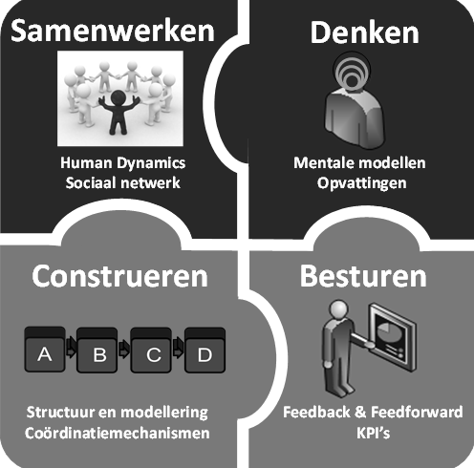
Management van Bedrijfsprocessen
Post HBO Bedrijfskunde
HBO Associate Degree

Slide 2
Introductie Contactinformatie
Harry Klijnen
Klijnen Managementontwikkeling & Organisatieadvies [KMO]
halka@planet.nl
+31 [0]6 22 920921
www.klijnen.org

Slide 3
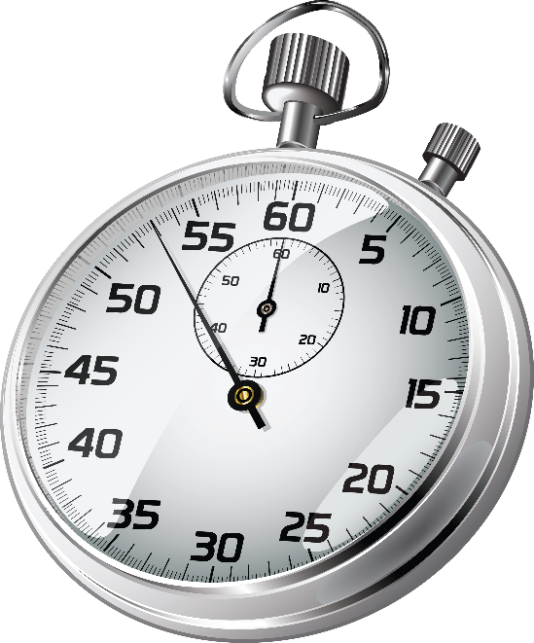
Introductie Kennismaking
Naam
Bedrijf
Functie
Ervaring
Persoon
Stel jezelf voor in 2 minuten

Slide 4
Introductie Algemene leerdoelen
Analyseren hoe in een organisatie waarde wordt toegevoegd
De verschillende typen processen in een organisatie benoemen
De samenhang aanbrengen tussen de IT-architectuur en processen [proces-IT-match]
De performance van een organisatie analyseren aan de hand van prestatie indicatoren
Een inventarisatie maken van noodzakelijke managementinformatie rondom processen om grip te krijgen op de organisatie performance
Onderzoeken hoe samenwerking rond processen vorm kan krijgen
Een plan opstellen om processen in een organisatie te borgen
Op basis van een analyse van de procesperformance en optredende knelpunten binnen processen verbetervoorstellen formuleren
Notes:
Een organisatie staat midden in de samenleving en wordt door gebeurtenissen en trends van buiten de organisatie beïnvloed. In deze eerste les van de module Management van Bedrijfsprocessen worden die invloeden besproken. Een strak hiërarchische organisatie is niet meer vanzelfsprekend, sterker nog, zo'n organisatie kan de ontwikkeling van de organisatie afremmen omdat de organisatie niet snel genoeg op maatschappelijke ontwikkelingen kan reageren. Een trend die waar te nemen is, is het horizontaal denken. Organisaties voegen samen waarde toe en bedienen met elkaar in een keten de (eind)klant. Over dit horizontaal denken of procesgericht denken, gaat deze les.
Management van Bedrijfsprocessen borduurt voort op de module Procesmanagement. Bij de module Procesmanagement werd vooral operationeel naar processen gekeken. In deze module wordt procesmanagement meer vanuit het strategisch tactisch perspectief benaderd. Wij gaan de vragen beantwoorden die in de inleiding bij deze module zijn gesteld.

Slide 5
Introductie ‘Rode draad’
In deze module gaan we in op bedrijfsprocessen vanuit een strategische benadering. Wij proberen een antwoord te vinden op de volgende 6 vragen:
Hoe krijgen we grip op de prestaties van een organisatie?
Welke belangrijke bedrijfsprocessen zijn er en wat is de samenhang?
Wat hebben we nodig om de processen te laten werken?
Welke informatie moeten we verzamelen om te weten hoe we ervoor staan en waar risico’s zijn?
Hoe kunnen processen geborgd worden?
En hoe nu verder?
Notes:
Dit is de online leeromgeving van de module Management van Bedrijfsprocessen
In deze module gaan we in op bedrijfsprocessen vanuit een strategische benadering. Wij proberen een antwoord te vinden op de volgende 5 vragen:
1. Hoe krijgen we grip op de prestaties van een organisatie?
We gaan procesmatig kijken naar de inrichting van een organisatie en de keten waarvan de organisatie een onderdeel vormt. Ook kijken we hierbij naar de veranderende rol van leiderschap.
2. Welke belangrijke bedrijfsprocessen zijn er en wat is de samenhang?
We bespreken hierbij primaire processen, ondersteunende en besturende processen en gaan na hoe deze elkaar ondersteunen.
3. Wat hebben we nodig om de processen te laten werken?
Hierbij komt op de procesinrichting aan de orde, de ICT-informatie nodig om processen te besturen en het belang van kennismanagement.
4. Welke informatie moeten we verzamelen om te weten hoe we ervoor staan en waar risico’s zijn?
We bespreken hier hoe managementinformatie wordt verzameld, het belang van performance management en het gebruik van de Balanced Score Card als strategie monitor.
5. Hoe kunnen processen geborgd worden?
Hierbij stippen we kwaliteitszorgsystemen aan en bespreken welke manieren er zijn om processen te borgen.
6. En hoe nu verder?
Bij deze vraag bespreken we de noodzaak tot continue verbeteren in een veranderende omgeving en de verschillen tussen verbeteringen en innovatie.

Slide 6
Introductie Lessen
Les 1: Procesgericht denken
Les 2: Procesgericht construeren
Les 3: Procesgericht besturen
Les 4: Procesgericht samenwerken
Les 5: Borgen van processen
Les 6: Verbeteren van processen
NB op een lesdag worden 2 lessen behandeld!

Slide 7
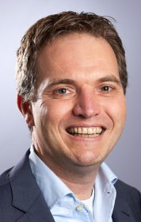
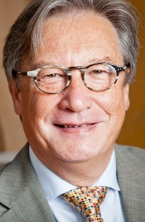
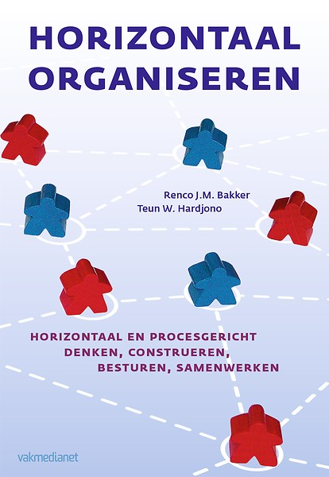
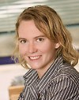
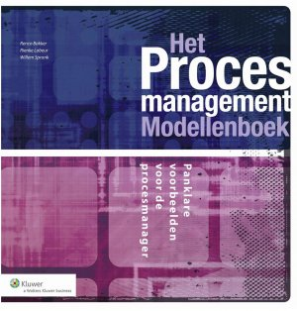
Introductie Lesmateriaal
Bakker, Renco ; Hardjono, Teun. (2013). ‘Horizontaal Organiseren’. Deventer. Kluwer
Bakker, Renco; Labeur, Rienke; Spronk, Willem. (2011) ‘Het Procesmanagement Modellenboek’. Deventer. Kluwer
Downloads bij de lessen
Notes:
Het boek ‘Horizontaal Organiseren’ laat zien wat procesgericht werken oplevert: een gestroomlijnde operatie, goed functionerende procesteams, een geïntegreerde procesarchitectuur, krachtige sociale netwerken en een verantwoorde onderneming.
Auteurs Renco Bakker is directeur/eigenaar van BPM consult in Leusden. Teun Hardjono is directeur van de CSR Academy in Rotterdam en hoogleraar aan de Rotterdam School of Management, Erasmus University.
Het boek ‘Horizontaal organiseren’ door Renco Bakker en Teun Hardjono verscheen bij Kluwer, ISBN 9789013113662.

Slide 8
Introductie Exameninformatie [1]
Deze module wordt afgesloten met een moduleopdracht. U maakt de moduleopdracht individueel en zelfstandig.
Stap 1: Wat levert u in?
In de moduleopdracht beoordeelt u de mate waarin procesmanagement in uw organisatie vorm heeft gekregen en verwerkt u een voorstel om procesmanagement op een hoger niveau te brengen.
Het voorstel is een advies aan de directie en heeft betrekking op de hele organisatie of Business unit.

Slide 9
Introductie Exameninformatie [2]
Stap 2: Waar moet de opdracht aan voldoen?
In uw moduleopdracht werkt u de volgende onderwerpen uit, in de volgorde waarin ze genoemd worden:
1. Geef een Blauwdruk [Bedrijfsprocesmodel] van de processen in uw organisatie (richtlijn 1-2 pagina’s):
U geeft hierin de verschillende soorten processen weer, die kunnen worden onderscheiden en hun onderlinge samenhang;
U beschrijft daarnaast meer in detail de deelprocessen waaruit het primaire proces is opgebouwd en hoe waarde wordt gerealiseerd.

Slide 10
Introductie Exameninformatie [3]
Stap 2: Waar moet de opdracht aan voldoen? - vervolg
[…]
2. U geeft gemotiveerd een beoordeling van de mate waarin procesmanagement vorm heeft gekregen in uw organisatie, waarbij u ingaat op de volgende punten (richtlijn 3-4 pagina’s)
In hoeverre strategische doelen van uw organisatie worden gerealiseerd; Ondersteun uw beoordeling met prestatie indicatoren.
Hoe en aan de hand van welke managementinformatie rondom processen de performance van de organisatie wordt vastgesteld;
In welke mate deze informatie wordt gebruikt om processen te besturen en te verbeteren (P.D.C.A.);
Hoe IT gebruikt wordt bij het beheersen van processen;
Hoe de samenwerking rond processen gestalte heeft gekregen;
Hoe en in welke mate processen geborgd zijn;
Welke knelpunten u op grond van uw analyse (de punten 1-6) onderkent.

Slide 11
Introductie Exameninformatie [4]
Stap 2: Waar moet de opdracht aan voldoen? - vervolg
[…]
3. Ontwikkel een effectieve aanpak voor een verbetertraject, om procesmanagement in uw organisatie op een hoger plan te brengen, waarbij u aandacht besteed aan (richtlijn 1 pagina)
Noodzakelijke interventies op de harde en zachte kant van de organisatie;
Passende leiderschapsstijl

Slide 12
Introductie Exameninformatie [5]
Stap 3: Wat is de opbouw en structuur van de opdracht?
Voorblad
Voorwoord
Samenvatting
Inhoudsopgave
Inleiding
Hoofstukken
Literatuurlijst
Bijlagen [eventueel]
De moduleopdracht bestaat uit minimaal 5 - maximaal 7 pagina’s opgemaakte hoofdtekst (inclusief inleiding) en maximaal 7 pagina’s (A4-formaat) bijlagen, bij regelafstand 1 en lettertype en -grootte Arial 10/11. Het voorblad, het voorwoord, de samenvatting, de inhoudsopgave en de literatuurlijst tellen niet mee in het maximumaantal pagina’s. Indien u het aantal pagina’s overschrijdt, kan dit negatieve consequenties hebben voor uw beoordeling.

Slide 13
Les 1
Procesgericht denken
Notes:
Een organisatie staat midden in de samenleving en wordt door gebeurtenissen en trends van buiten de organisatie beïnvloed.
In deze eerste les van de module Management van Bedrijfsprocessen worden die invloeden besproken. Een strak hiërarchische organisatie is niet meer vanzelfsprekend, sterker nog, zo'n organisatie kan de ontwikkeling van de organisatie afremmen omdat de organisatie niet snel genoeg op maatschappelijke ontwikkelingen kan reageren.
Een trend die waar te nemen is, is het horizontaal denken. Organisaties voegen samen waarde toe en bedienen met elkaar in een keten de (eind)klant. Over dit horizontaal denken of procesgericht denken, gaat deze les.
Management van Bedrijfsprocessen borduurt voort op de module Procesmanagement. Bij de module Procesmanagement werd vooral operationeel naar processen gekeken. In deze module wordt procesmanagement meer vanuit het strategisch tactisch perspectief benaderd. Wij gaan de vragen beantwoorden die in de inleiding bij deze module zijn gesteld. Zo luidt de eerste vraag: "Hoe krijgen we grip op de prestaties van een organisatie". Op deze vraag gaan we in deze les in.
Bij deze module hoort een module opdracht. In deze module opdracht werkt u zaken uit, die in de lessen behandeld worden. Verschillende opdrachten bij de lessen, sluiten aan bij de moduleopdracht. Het is raadzaam vroegtijdig met de module opdracht te beginnen. De docent maakt tijdens verschillende bijeenkomsten ruimte om vragen te stellen over deze opdracht, uitweringen met medestudenten te bespreken e.d.
Bij de lessen horen voorbereidende opdrachten, die u vooraf aan de lessen maakt en praktijkopdrachten na de les, die u na de les uitwerkt. De resultaten van deze opdrachten worden in de lessen besproken. Ook zal u gevraagd worden eens een opdracht te presenteren.

Slide 14
Discussiestellingen Groepsopdracht
Stellingen:
Procesmanagement leidt tot een bureaucratie.
Procesdenken is een hype en waait wel weer over
Procesmanagement maakt zichtbaar hoe er gewerkt wordt, daardoor komen fouten aan het licht en kan er disciplinair worden opgetreden
Procesmanagement vermindert de creativiteit van de medewerkers
Notes:
Antwoordindicaties:
Standaard antwoorden kunnen niet worden gegeven. Het betreft hier discussiestellingen.
Procesmanagement kan, doordat alles en alles wordt beschreven en er geen enkele vrijheid wordt gelaten, leiden tot een bureaucratie. Maar dan is het de eigen keuze geweest er een bureaucratie van te maken.
Procesdenken is niet nieuw. Wel zien we dat er steeds weer verdere uitbreiding aan wordt gegeven en het procesdenken als uitgangspunt wordt genomen voor b.v. de ISO-9001 norm en het INK-model. Het Lean denken (de volgende stap in het procesdenken) heeft een grote vlucht genomen. (voorheen industrie, nu ook de financiële sector, overheid e.d.)
Procesmanagement maakt zichtbaar hoe er wordt gewerkt en problemen kunnen aangepakt worden. Het is bij het procesdenken van belang juist samenwerking te bevorderen en continu te verbeteren. Straffen/ disciplinair optreden is niet de bedoeling van horizontaal organiseren.
Procesmanagement regelt zaken. Om zaken goed te regelen is de creativiteit van medewerkers juist nodig. Ook bij het steeds bekijken of verbeteringen mogelijk zijn, wordt een beroep gedaan op mensen die "in de processen staan". Ook hier geldt weer: als je te veel regelt, kies je er zelf voor.

Slide 15
Paradigmashift Voorbereidingsopdracht
Een trend in de maatschappij is, dat er op een fundamenteel andere manier gedacht wordt over organiseren. Zoals in het boek ‘Horizontaal Organiseren’ (2.5.1) wordt gesteld "het stelsel van met elkaar samenhangende theorieën (letterlijke betekenis van paradigma) wankelt. Verticaal organiseren wordt losgelaten, horizontaal organiseren is het nieuwe paradigma.
Wat is nu het verschil tussen horizontaal en verticaal organiseren? In tabel 2.3 (2.5.1) in het boek ‘Horizontaal organiseren’ worden de twee organisatievormen naast elkaar gezet in buzzwords.
De opdracht nu is om na te gaan of u betekenis kunt geven aan de verschillende buzzwords (Snapt u ze? Kunt u ze uitleggen?), deze toe te passen op uw organisatie en hierbij de vragen te beantwoorden:
Welk buzzword is van toepassing op mijn organisatie?
Waaruit blijkt dat? Geef een voorbeeld.
Werk deze opdracht uit op twee A4’tjes. Neem uw uitwerkingen mee naar de les.
Par.2.5.1

Slide 16
Paradigmashift Voorbeeld
Par.2.5.1
Notes:
Een paradigma is samenhangend geheel van opvattingen, overtuigingen, theorieën, religie, bewijzen en modellen die het vigerende antwoord op een bepaalde vraag geven.
Paradigma kan worden gezien als het dominante denkbeeld op een bepaald moment. Naarmate een paradigma langer bestaat wordt het als (enige) waarheid gezien en bestaat er consensus.
Een paradigmaverschuiving of paradigmashift is een revolutie, een omwenteling, in het denken waardoor een bestaand paradigma of denkbeeld wordt verworpen.

Slide 17
Betekenisvelden Groepsopdracht [op basis van de voorbereidingsopdracht]
In paragraaf 1.3. van het boek ‘Horizontaal organiseren’ wordt het concept "horizontaal organiseren" besproken en wordt er vanuit verschillende invalshoeken naar processen en procesmanagement gekeken.
Dit wordt geïllustreerd in figuur 1.4 waarin betekenisvelden aangegeven worden om procesmanagement betekenis te geven. Die betekenisvelden zijn: besturen, construeren, denken en samenwerken.
De betekenisvelden worden met een kleur aangegeven. Deze kleur heeft betrekking op de typering van De Caluwé en Vermaak (zie ook pagina 21).
Om de kleurentheorie wat beter te begrijpen is het volgende filmpje erg illustratief.
(bron: https://www.youtube.com/watch?v=RFIfvOgdF48
Fig.1.4
Notes:
Veld: Besturen
Om te besturen hebben we cijfers nodig. We willen weten hoe de "tent draait".
Resultaten worden gemeten en teruggekoppeld.
Sensoren, meetinstrumenten, software maakt het mogelijk deze informatie te genereren
Een Balanced Score Card is een dashboard met stuurinformatie.
Veld: Construeren
Via procesbeschrijvingen worden werkmethoden vastgelegd
PC's worden in netwerken geplaatst en besturingssoftware wordt geïnstalleerd.
Een ISO-9001 norm helpt ons met de inrichting van de organisatie
Veld: Denken
Mensen komen het best tot hun recht wanneer ze zelf verantwoordelijk zijn voor hun werk
Delegeren naar het laagste niveau is belangrijk
Zelfsturende tams zijn effectiever dan tot down instructies.
Niet alle processtappen hoeven tot in den treure te worden uitgewerkt
Veld: Samenwerken
Netwerken is een moderne vorm van samenwerken
Teamwerk levert meerwaarde: 1+1=3
Procesproblemen worden in een team aangepakt en opgelost

Slide 18
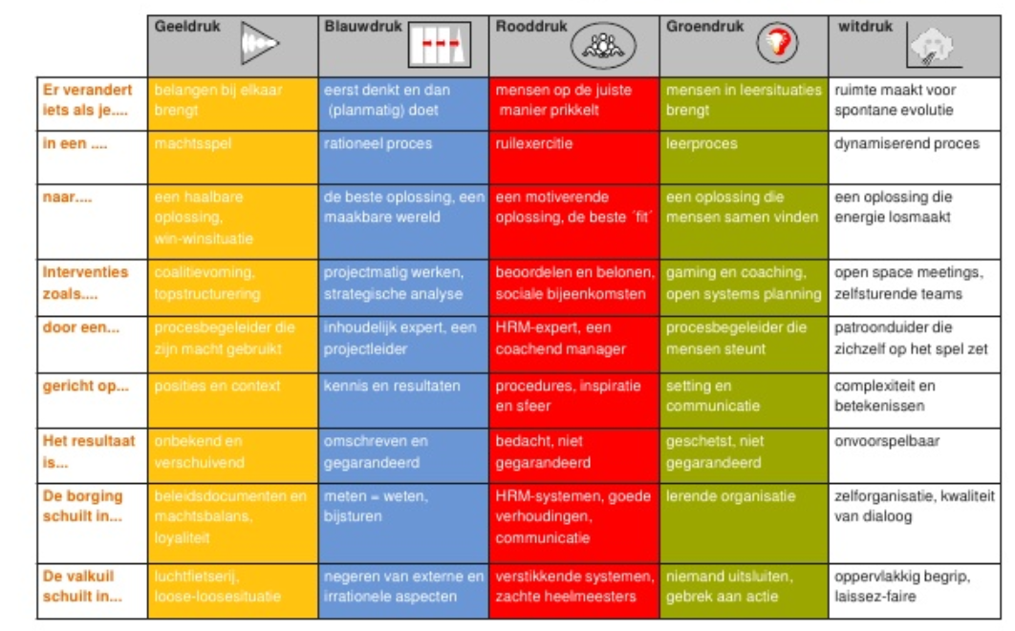
Kleurdenken Leon de Caluwé & Hans Vermaak
1950 - 2019

Slide 19
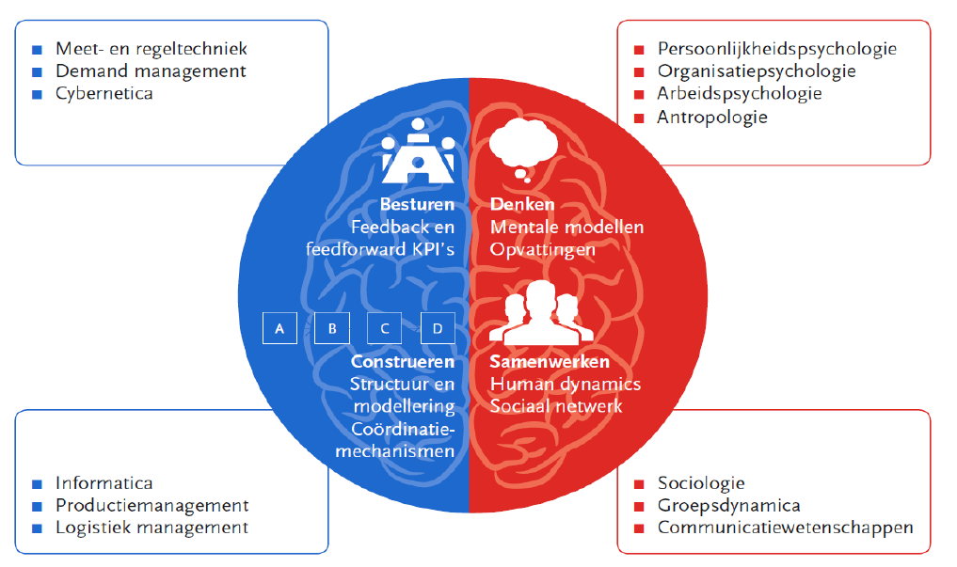
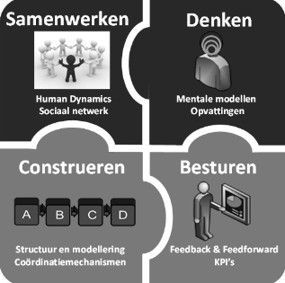
Betekenisvelden 4 betekenisvelden voor begrijpen en vormgeven van procesmanagment
Pag.27
Notes:
Veld: Besturen
Om te besturen hebben we cijfers nodig. We willen weten hoe de "tent draait".
Resultaten worden gemeten en teruggekoppeld.
Sensoren, meetinstrumenten, software maakt het mogelijk deze informatie te genereren
Een Balanced Score Card is een dashboard met stuurinformatie.
Veld: Construeren
Via procesbeschrijvingen worden werkmethoden vastgelegd
PC's worden in netwerken geplaatst en besturingssoftware wordt geïnstalleerd.
Een ISO-9001 norm helpt ons met de inrichting van de organisatie
Veld: Denken
Mensen komen het best tot hun recht wanneer ze zelf verantwoordelijk zijn voor hun werk
Delegeren naar het laagste niveau is belangrijk
Zelfsturende tams zijn effectiever dan tot down instructies.
Niet alle processtappen hoeven tot in den treure te worden uitgewerkt
Veld: Samenwerken
Netwerken is een moderne vorm van samenwerken
Teamwerk levert meerwaarde: 1+1=3
Procesproblemen worden in een team aangepakt en opgelost

Slide 20
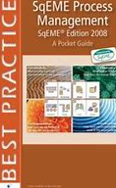
Procesmodelleertalen SqEME®
Wat zijn de wezenskenmerken van onze organisatie?
Wat zorgt voor beweging in de organisatie, dat het werkt
Inclusief denken
Horizontaal communiceren
Principes
Regels
Resultaatgericht werken
Vakvolwassenheid
Model 1.6
Pag.116
Hoe houden we ‘vinger aan de pols’; hebben we de zaak onder controle?
Hoe hebben we onze organisatie concreet vormgegeven?
Notes:
Constitutievenster [‘Blauwdruk’] Wat zijn de wezenskenmerken van onze organisatie?
Het Constitutievenster vraagt mensen in een organisatie naar “de achterkant van het gelijk” te kijken door het formuleren van de managementfilosofie, wat is het idee achter het bestaan van de organisatie? Wat zijn de morele en levensbeschouwelijke uitgangspunten? Wat zijn de waarden van de individuele mensen in de organisatie en wat zijn de waarden van de organisatie in haar totaal? Hoe vertalen deze zich tot de visie, gevolg door de missie en de strategie van de organisatie? De Constitutie van de organisatie staat voor de hoofdlijnen, voor de ethiek, voor de wezenlijke kenmerken van de organisatie. De Constitutie staat ook voor de esthetiek, wat maakt dat iemand deze organisatie ‘mooi’ vindt? Deze constitutie proef je als het ware als je bij een organisatie binnenkomt of zelfs als je met een medewerker telefoneert. Het zit als het ware verscholen in alles wat in de organisatie gedaan wordt. Het is het DNA van de organisatie.
Chemievenster [‘Berichtenverkeer’] Wat zorgt voor beweging in de organisatie, dat het werkt?
Via het venster Chemie kunnen mensen in een organisatie inzicht verkrijgen in hetgeen wat de organisatie in beweging zet en houdt; de samenwerking tussen mensen. Via het Chemie venster wordt de interactie tussen mensen in en buiten de organisatie bestudeerd. Via dit venster wordt inzicht verkregen in het krachtenspel tussen belangen en belanghebbenden. Zonder spanning geen leven! Het gaat over leiderschap, over bezieling, bevlogenheid en passie. Waar zit de energie, wat betekent het voor je? Wat maakt het dat deze organisatie werkt? Dat het organiseren zo vanzelfsprekend lijkt te gaan, maar toch zo bijzonder is en dat men zoveel energie heeft om te handelen? De Chemie staat voor de organisatie als uitwisselingsproces, de interactie, tussen mensen. De Chemie staat ook voor de relatie van de organisatie met haar omgeving. Vanuit het open systeem denken betekent dit dat de organisatie in voortdurende uitwisseling staat met haar omgeving en dat daarmee de ‘license to operate’ van de organisatie wordt bepaald. Met het sociaal systeem denken gaan we nog een stap verder: aandacht voor de werkelijke interactie, de onderlinge waardetoevoeging en wederzijdse afhankelijkheid.
Constructievenster [‘Bestek’] Hoe hebben we onze organisatie concreet vormgegeven?
Via het venster Constructie verschijnt de tastbare werkelijkheid, hoe dingen zich in de werkelijkheid manifesteren. Dit venster is het meest zichtbare en meest tastbare venster. Hoe is de operatie vorm gegeven? Binnen organisaties betekent dit de inzet van mensen en middelen. Het gaat om de spelers, om het materieel, het budget, om het beschikbaar stellen van laptops, bedrijfsauto’s en ICT. Het gaat om gebouwen, voorzieningen, materialen. Alle concrete hulpmiddelen die nodig zijn om de operatie vorm te geven. Constructie gaat ook om de inzet van mensen. Het gaat om het verdelen van taken, verantwoordelijkheden en bevoegdheden. Wie rapporteert aan wie? Maar net zo goed om de inzet van expertise, het ontsluiten en gebruiken van gegevens, het inrichten van opleidingen en het faciliteren van vakmanschap. De Constructie staat voor de organisatie in de werkelijke verschijningsvorm.
Correspondentievenster [‘Bureaublad’] Hoe houden we ‘vinger aan de pols’; hebben we de zaak onder controle?
Met het venster Correspondentie tenslotte, kijkt men naar hoe de organisatie functioneert. De dynamiek van de organisatie wordt bestudeerd en gemonitord. Onder de aanhangers van ‘meten is weten’ is dit een zeer populair venster. In hun betekenis gaat het om ‘in de gaten houden’ en om het beheersen, het ‘in control’ krijgen van de organisatie. Hoe doet de organisatie het? Wat zijn de targets? En hoe doen andere organisaties het? Het is het venster waaronder managementinformatie, rapporteren, toekomstanalyses en benchmarking vallen. Meer redenerend vanuit het principe van ‘Out of control’ gaat het bij dit vensters om het voortdurend leren, herkennen van patronen, afspreken van de kaders, de bandbreedtes waarbinnen sprake is van een zich zelf steeds verbeterende organisatie. Instrumenten als de Business Balanced Scorecard en Management Informatie Systemen hebben in dit venster een plaats. Het is het venster van de operational research, van statistiek, maar ook van het onderbuikgevoel. De werkelijkheid is objectief, als het niet anders kan dan toch inter-subjectief in beeld te brengen en meetbaar, respectievelijk bespreekbaar te maken. Via dit venster wordt onderzocht of zaken lopen zoals gepland, verwacht of wenselijk. Vanuit de verkregen beelden kunnen initiatieven ontstaan om iets te gaan ondernemen ten aanzien van de constitutie, chemie of constructie van de organisatie.

Slide 21
Organisatiestelsels T.Burns & G.M.Stalker, 1961
Mechanistisch
Organistisch
Grote complexiteit
Sterke formalisatie
Sterke horizontale differentiatie
Rigide hiërarchische structuur
Individueel prestatiegedrag
Gezag op basis van hiërarchie
Centrale besluitvorming
Top-down organiseren en communiceren
Uniformiteit
Star
Vaste plichten
Geformaliseerde communicatiekanalen
Weinig complexiteit
Weinig formalisatie
Geringe horizontale differentiatie
Platte structuur
Samenwerking [verticaal en horizontaal]
Groepsprestatiegedrag
Gezag op basis van individuele competenties
Decentrale besluitvorming [participatie]
Bottom-up en top-down
Afwijken waar nodig
Wisselende plichten
Hoge mate van aanpassing aan omgeving
Informele communicatie
Notes:
Een paradigma is samenhangend geheel van opvattingen, overtuigingen, theorieën, religie, bewijzen en modellen die het vigerende antwoord op een bepaalde vraag geven.
Paradigma kan worden gezien als het dominante denkbeeld op een bepaald moment. Naarmate een paradigma langer bestaat wordt het als (enige) waarheid gezien en bestaat er consensus.
Een paradigmaverschuiving of paradigmashift is een revolutie, een omwenteling, in het denken waardoor een bestaand paradigma of denkbeeld wordt verworpen.

Slide 22
Kritisch kijken naar eigen organisatievorm Praktijkopdracht na de les
Werk de volgend de vragen uit:
Wat spreekt u aan in het interview? Vat deze punten kort samen en motiveer waarom het u aanspreekt.
Als u kijkt naar uw eigen organisatie, voldoet uw organisatie dan aan de organisatie vorm die Eckart Wintzen voor ogen heeft? Beargumenteer uw mening
Wat zijn in uw ogen de voor- en nadelen van de organisatie vorm volgens Winzten?
Vat uw bevindingen samen op 1 A4-tje en breng uw uitwerking mee naar de volgende les.
De docent kan u vragen uw uitwerking plenair toe te lichten.
Notes:
Een standaard antwoord is niet te geven.
Punten die kunnen aanspreken zijn: Kleine cellen, geen logge organisaties, vrijheid, vertrouwen, "hoe heb ik leiding gegeven" wanneer mensen niet meer zo goed functioneren, voortdurend opleiden van medewerkers voor een nieuwe uitdaging, aantrekkelijk zijn als werkgever.
Door iedere student anders in te vullen. Een "nadeel" zou kunnen zijn dat het lastig is alle verschillende kleine cellen te coördineren; een marktbenadering te formuleren e.d.
Voordelen: de mens centraal, vertrouwen, delegatie van bevoegdheden, flexibel e.d.

Slide 23
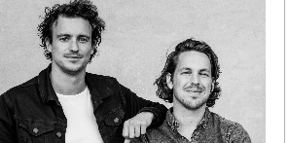
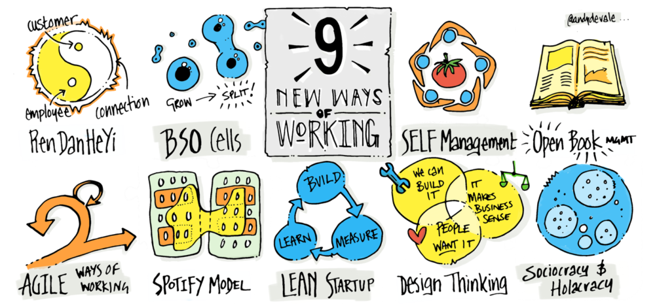
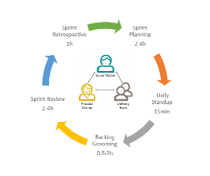
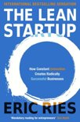
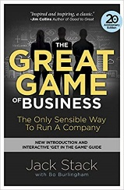
Organisatievormen Voorbeelden

Slide 24
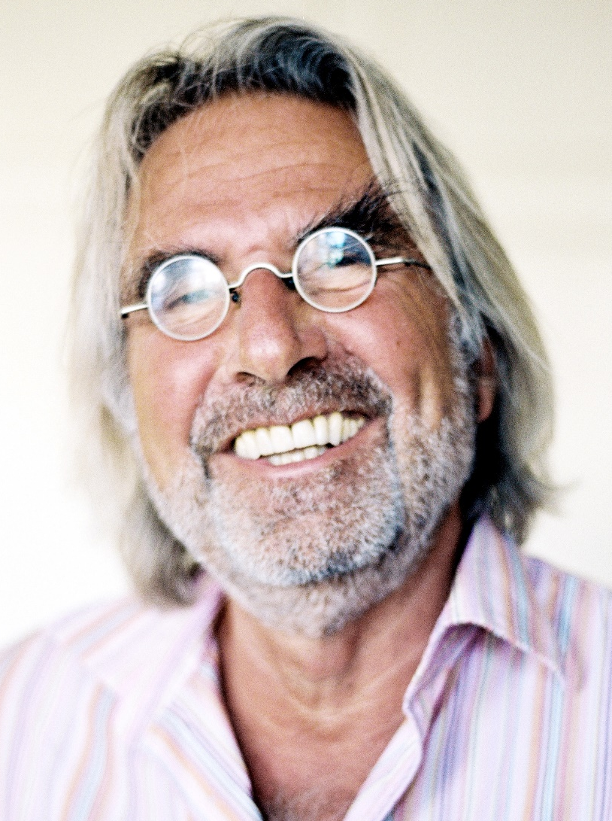
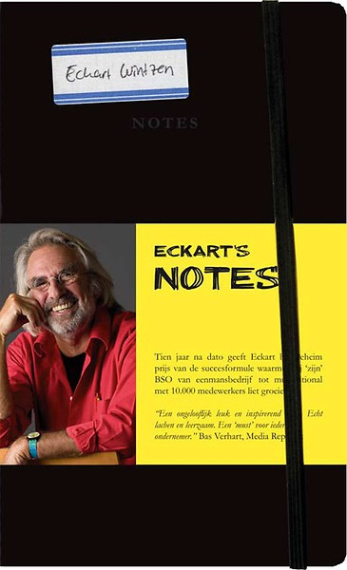
Organisatievormen Celdeling Eckart Wintzen
Bureau voor Systeem Ontwikkeling
1939 -2008
Notes:
Eckart Wintzen bouwde ‘zijn’ eenmansbedrijf BSO [Bureau voor Systeem Ontwikkeling] uit tot een multinational met tienduizend medewerkers. Een gesprek over de managementfilosofie die hij hanteerde. “Ik maak me zorgen over het bedrijfsleven in Nederland.”
Eckart Wintzen ontwikkelde een praktisch toepasbaar concept voor het managen van een bedrijf: de celstructuur. Via een management buy-out werd Wintzen in 1976 voor een tientje eigenaar van het verliesgevende Nederlandse dochterbedrijf van General Telephone. Hij noemde het BSO, Bureau voor Systeemontwikkeling. Toen het bedrijf naar meer dan vijftig medewerkers dreigde te groeien, splitste hij het in tweeën, twee ‘cellen’, die ieder binnen de standaarden van BSO alle vrijheid hadden om hun eigen gang te gaan.
Ze hadden hun eigen winst- en verliesrekening en de nieuwe directeur werd een onder-ondernemer met verregaande vrijheden. De nieuwe cellen moesten wel uiterlijk herkenbaar zijn als een bedrijf en door middel van administratieve standaardisatie als samenhangend geheel goed gestuurd kunnen worden. Bovendien waren er allerlei eigen gewoontes die bij de standaard hoorden en die het gevoel van samenhang moesten versterken.
Ook deze twee cellen groeiden snel en splitsten zich volgens dit concept. Zo kon het bedrijf groeien maar toch binnen iedere cel de sfeer van het kleine familiebedrijf behouden. In 1990 nam BSO Philips’ automatiseringstak PASS over en veranderde de naam in BSO/Origin. Ondanks de sterke groei bleef de mensgerichte benadering en het celdelingsconcept gehandhaafd. BSO/Origin had dan ook geen enkele stafafdeling en slechts een klein hoofdkantoor. In 1996 had het onconventionele bedrijf zesduizend medewerkers in 21 landen en fuseerde het met Philips C & P tot het tienduizend koppen tellende Origin. Op dat moment nam Wintzen afscheid. In zijn onlangs verschenen boek Eckart’s Notes schrijft hij over zijn ervaringen met celdeling.
Jouw celdelingsconcept creëert allemaal kleine en zo zelfstandig mogelijke vestigingen. Dat lijkt dwars te staan op de huidige ontwikkelingen. Hoe kijk je daar tegenaan?
“Ik maak me zorgen over het bedrijfsleven in Nederland. Ik zie met al die fusies steeds meer ondoordringbare betonnen bunkers ontstaan, waarin het bovenin over miljarden gaat en waar onderin niemand meer tijd voor de klant heeft. De meeste van die bedrijven waar we over klagen zijn dienstverleners, de nutsbedrijven, de telecombedrijven. Probeer maar eens een vraag te stellen over je elektriciteits- of telefoonrekening. Die bedrijven draaien op eindeloze procedures, terwijl de wereld ingewikkelder is dan je in zo’n procedure kunt vangen. Waar het om gaat is in eerste instantie tijd voor die klant te maken, het plezier terug te brengen van een goede klantrelatie. Gebaseerd op dat plezier kun je een leuk én winstgevend bedrijf opbouwen. Of we daar behoefte aan hebben in deze wereld? Ik dacht van wel!”
De medewerkers in die bedrijven hebben nauwelijks bewegingsruimte. Hoe ver gaat de bewegingsvrijheid van de directeur van een cel?
“Een celdirecteur heeft bijvoorbeeld tot doel dit jaar zoveel omzet en zoveel winst te draaien, binnen de standaard van het bedrijf. How to get there? Kan me niet schelen. Als de directeur van tevoren ziet aankomen dat hij meer winst gaat draaien dan beloofd, dan kan hij dat geld op een leuke manier uitgeven, iets speciaals doen voor zijn klanten, zijn medewerkers. Dan komt het creatieve stuk van het onder-ondernemerschap. Koopt hij voor de hele groep kaartjes voor de musical Tarzan en gaan ze daarvoor ook nog eens duur eten, prima. Hij heeft dus een behoorlijk grote vrijheidsgraad in hoe hij het kan en wil doen.”
Zoals je in je boek schrijft over celdeling klinkt het zo gemakkelijk. Waarom zie je het dan zo weinig?
“Je moet in dit model afstand doen van een paar gewoontes die je hebt. Je spreekt een meetbare doelstelling af, bijvoorbeeld dat de celdirecteur zoveel omzet moet draaien, zoveel procent winst moet boeken en dat hij niet meer dan vijf procent van het personeel mag verliezen. Hoe hij die doelen moet bereiken, dat zeg je er niet bij. Je laat dat aan de persoon zelf over en iedereen doet dat anders. Daar zit het probleem. Je moet bereid zijn los te laten dat jij voorschrijft hoe het allemaal moet en met verbazing en plezier willen zien dat iemand het anders doet. We zijn zo gewend bij problemen het heft in eigen hand te nemen en het zelf even te doen. Maar dat werkt dus niet.”
Moet je iemand dan na het vaststellen van de doelen helemaal loslaten?
“Nee! Bij het concept van celdeling hoort ook een informeel coachingstraject. Je baas is je coach en houdt voortdurend contact met je. Hij herinnert je aan de doelstelling en wat de afgesproken kwaliteits-standaards zijn. Verder deelt hij zijn ervaring en wijst hij op gevaren en mogelijkheden, vraagt je waarom je het op een bepaalde manier aanpakt. Contact moet er voortdurend zijn.”
En als het fout gaat?
“Als coach zul je soms met kromme tenen iemand iets zien doen, waarvan je vindt dat het anders moet. Maar iedereen, ook iedere manager, heeft het recht om fouten te maken. Dat zijn de echte leermomenten. Zie je als coach dat de zaak bij voortduring ontspoort, dan is het coachgesprek zwaarder dan bij iemand die op koers ligt. De ergste straf die je zou kunnen uitdelen is dan wat ik noem ‘ongevraagd advies’ geven. In feite neem je dan het roer tijdelijk over. Dat wil helemaal niet zeggen dat die gecoachte persoon verder afgebrand is, het kan een leermoment zijn.”
In jouw celprincipe heb je een heel klein hoofdkantoor dat de standaards vaststelt en ontbreekt het aan stafafdelingen. Zijn mensen daar gelukkig mee?
“Je hebt te maken met een tegenkracht uit de eigen organisatie. Iedereen baalt van staffunctionarissen die in dure kantoren achterover leunen. Toch komt er juist vanuit de cellen ook een schreeuw om efficiency, om werk uit te kunnen besteden. Dan hebben we het over wagenparkbeheer, onderhoud, debiteurenbeheer, recruiting, dat soort dingen. Cellen vinden soms dat ze allemaal dubbel werk doen, als ieder dat voor zich moet leren doen. Ga je daarop in dan zit je binnen de kortste keren met een tropisch regenwoud aan centrale stafdiensten. Die dragen echter nauwelijks bij aan de effectiviteit en hebben de neiging steeds groter te worden. In feite gaat het meestal niet echt om angst voor dubbel werk, het gaat meestal om werk waar mensen gewoon geen zin in hebben. Natuurlijk is debiteurenbeheer niet leuk, maar wie kent die klant beter dan de mensen uit de cel zelf? Of het op tijd inleveren van je urenadministratie. Het maakt uit of je dan door ene Pietje Puk van de administratie op het hoofdkantoor gebeld wordt, of dat de lokale assistente Hennie je aanspreekt en zegt dat je haar niet in de steek kunt laten, omdat zij vanmiddag de gegevens moet doorsturen. Naar Hennie kun je het niet maken om die uren niet aan te leveren. Binnen elke cel heb je een relatief groot vrienden- en samengehalte, het zijn familiebedrijfjes waarin iedereen elkaar kent.”
Wat is je probleem met stafafdelingen?
“Als je als middelmanager in een traditioneel bedrijf iets wilt veranderen moet je met alle stafafdelingen overleggen. Je moet overal te biecht met je plan. Die stafafdelingen hebben ook weer iedereen in het bedrijf tot klant. Zo ontstaat er een enorme interne communicatie. Mag ik dan even vragen wie er nog met de klant praat? De computer of het callcenter dus, want dat is goedkoper en efficiënter en die zeuren tenminste niet. Wij zitten onderling zo veel te vergaderen over procedures, opleidingen, leaseauto’s, reiskosten en kantoorkamers. Handboeken schrijven we erover vol. Al die wissewasjes vreten tijd en dat gaat ten koste van de uren die naar de klant hadden kunnen gaan. Geef nou eens wat meer attentie aan die klant. Dan heb je zelf minder frustraties, de klant krijgt meer kwaliteit en ieders leven is leuker. Het maakt je tot een mensenbedrijf.”
Heb je de hoop dat iedereen iets gaat doen met celdeling?
“Of dit het begin is van het grote celdelingsconcept in Nederland? Ik denk het niet. Wel staan er genoeg dingen in mijn boek die iedereen kan toepassen. Voor bedrijven die grote, complexe eindproducten bouwen kan het celdelingsprincipe niet. Dan kunnen cellen nooit zelfstandig winst maken en onafhankelijk van elkaar opereren. Maar voor iedereen staan er concepten in waarmee je je management kunt verbeteren. Ik zou al blij zijn als we tot een minder controlfreakerig managementconcept zouden kunnen komen. Vanwaar al die overmatige controle? Je neemt iemand toch aan voor een bepaalde plek omdat je vertrouwen hebt in zijn kunnen? Geef dat vertrouwen dan ook! Zeg dat mensen zelf mogen bepalen hoe ze hun doelen halen en daarbij zelf de redelijkheid in de gaten moeten houden.”
En wat is dan redelijk?
“Dat moet je vooral niet definiëren, laat dat maar aan de mensen zelf over. Je ziet achteraf de bonnetjes en de urenadministratie wel. Lijkt iemand veel meer kosten te maken dan de anderen dan kom je daarop terug, laat je hem uitleggen waarom zijn kosten redelijk waren. Is dat niet overtuigend dan kun je nog eens afstemmen over wat redelijk is, en daarna is het: volgende keer beter. Maar altijd pas achteraf; je spaart zeeën van tijd als je eerst uitgaat van iemands intelligentie en common sense.”
Je propageert meetbare doelstellingen voor iedereen, niet alleen voor directeuren.
“Je kunt met alle medewerkers meetbare mijlpalen afspreken, bijvoorbeeld dat de gemeten tevredenheid van de interne klanten van de IT-afdeling stijgt van 6,5 naar 7. De bonus daarvan is dat iedereen zelf ziet of hij haalt wat er van hem wordt verwacht. Dan heb je ook meteen dat verouderde concept van het functioneringsgesprek aan het einde van het jaar niet meer nodig. Hou daar toch mee op, heb je dan het hele jaar geen contact gehad? Je kunt beter elke maand even informeel contact hebben. Is het werk leuk, zit je goed in je vel, waar loop je tegenaan, hoe is het thuis, dat soort dingen. Dat hoor je gewoon te weten.”
Deze ideeën zijn nog geen gemeengoed in Nederland.
“Ik word bij veel bedrijven uitgenodigd om te spreken en dit soort dingen te helpen implementeren. Gek eigenlijk, want dit is toch allemaal common sense. Ik vertel je niks nieuws, hooguit is het nieuw om het in je bedrijf toe te passen.
Punten die kunnen aanspreken zijn: Kleine cellen, geen logge organisaties, vrijheid, vertrouwen, "hoe heb ik leiding gegeven" wanneer mensen niet meer zo goed functioneren, voortdurend opleiden van medewerkers voor een nieuwe uitdaging, aantrekkelijk zijn als werkgever.
Door iedere student anders in te vullen. Een "nadeel" zou kunnen zijn dat het lastig is alle verschillende kleine cellen te coördineren; een marktbenadering te formuleren e.d.
Voordelen: de mens centraal, vertrouwen, delegatie van bevoegdheden, flexibel e.d.

Slide 25
Les 2
Procesgericht construeren
Notes:
In de vorige les hebben we een start gemaakt en het begrip Horizontaal denken of Procesdenken geïntroduceerd. Bij de praktijkopdracht na de les is u gevraagd kritisch naar de organisatievorm van uw organisatie te kijken. U krijgt in deze les de gelegenheid uw uitwerking aan de orde te stellen en een discussie hierover te voeren.
In deze les zetten we de volgende stap. We gaan het horizontaal denken nu concretiseren door te bestuderen hoe we organisaties procesgericht kunnen inrichten. Hardjono noemt dat in zijn boek Horizontaal Organiseren op pagina 89: "het ontwerpen van organisaties vanuit een horizontaal perspectief" ..... "De kernopdracht is de processen zo te construeren dat er goede operationele prestaties worden geleverd ofwel dat de uitkomsten leiden tot waardering van de belanghebbenden". Het gaat bij procesmanagement allereerst dus om het effect (Wat willen we er mee bereiken?). Van belang is ook op te merken dat er gesproken wordt over belanghebbenden, dat verder gaat dan klanten/afnemers.
We gaan een procesmodel opstellen voor de organisatie (Bedrijfsprocesmodel, ook wel Blauwdruk genoemd) waarin we aangeven hoe verschillende type processen met elkaar samenhangen, elkaar ondersteunen en versterken. We stellen aan de orde hoe processen in kaart kunnen worden gebracht en welke de ontwerpcriteria kunnen zijn voor processen. We bespreken welke rol IT speelt bij procesmanagement. Aan de hand van een zogenaamde "Proces-IT match" brengen we de raakvlakken met IT in kaart.
In deze les maken we naast het boek Horizontaal Organiseren ook gebruik van het Procesmanagement Modellenboek. Dit laatste boek vormt een aanvulling met concrete voorbeelden op de modellen die ook in Horizontaal Organiseren worden besproken. Het is een mooi naslagwerk, waarin we deels dezelfde auteurs zullen herkennen.

Slide 26
Bedrijfsprocesmodel Voorbereidingsopdracht
Een organisatie kan gezien worden als een verzameling van processen. Deze verzameling kan weergegeven worden in een bedrijfsprocesmodel. Het bedrijfsprocesmodel kan gezien worden als een organogram vanuit een horizontale oriëntatie. Om dit model op te kunnen stellen, maken we allereerst onderscheid in primaire, ondersteunende en besturingsprocessen. Hoe dit in zijn werk gaat wordt besproken in het boek ‘Horizontaal Organiseren’ in hoofdstuk 3.3.1
In het ‘Procesmanagement modellenboek’ is op een rijtje gezet, hoe u een bedrijfsprocesmodel opstelt. (model 2.1) Ook worden voorbeelden gegeven.
Opdracht: Stel voor uw organisatie het bedrijfsprocesmodel op volgens de aangegeven methode.
Noot: Deze opdracht vormt tevens een onderdeel van de moduleopdracht.
Werk deze punten uit op 1 A4’tje.
Zet uw uitwerking bovendien in een PowerPoint sheet.
Neem uw uitwerkingen mee naar de les.
Model 2.1
H 3.3.1

Slide 27
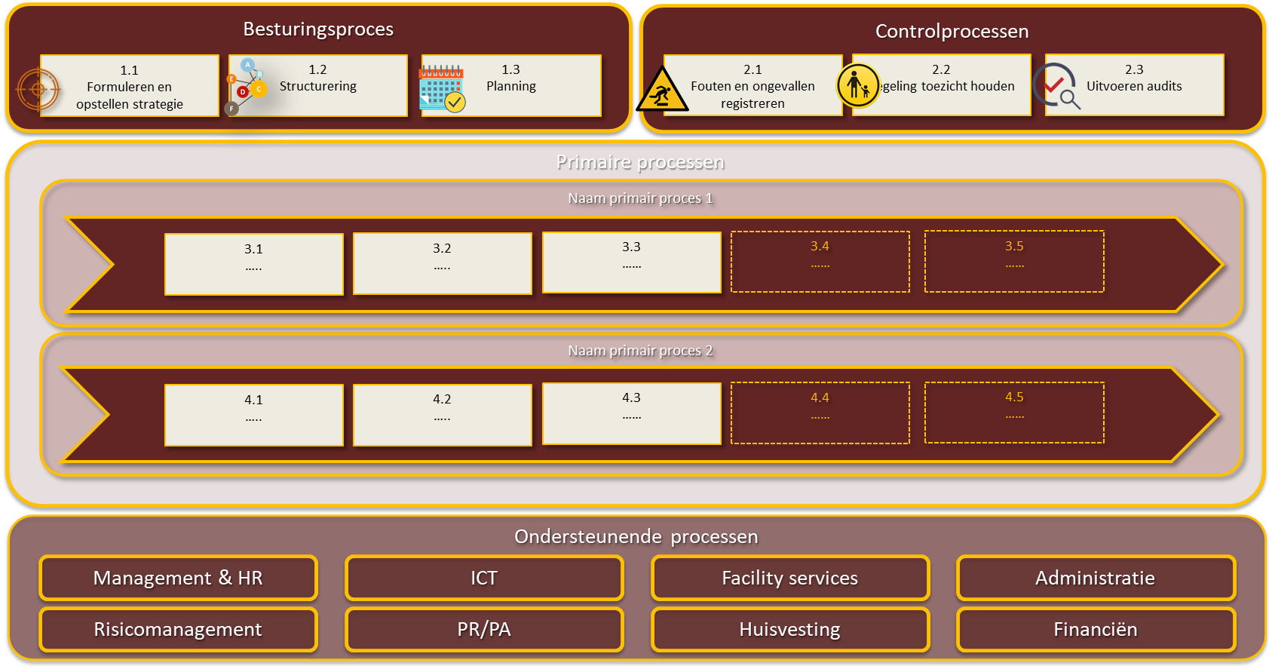
Organisatieprocessen / ‘Blauwdruk’ Renco Bakker & Teun Hardjono

Slide 28
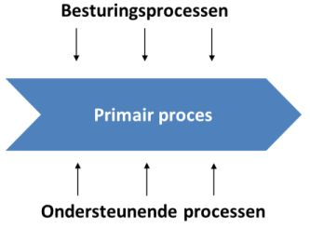
Bedrijfsprocesmodellen vergelijken Groepsopdracht
In subgroepen vergelijkt u uw uitwerking van het bedrijfsprocesmodel van uw organisatie met die van uw medestudenten.
Wat zijn de overeenkomsten?
Wat zijn de verschillen?
Waarom is een proces primair/ondersteunend/besturend?
Wat is de meerwaarde van zo'n model in vergelijking met een organogram?
En wat zijn beperkingen of nadelen?
Vat uw bevindingen samen en presenteer deze plenair.
Notes:
Opmerkingen:
Wat een primair proces voor de ene organisatie is, is wellicht een ondersteunend proces voor de andere organisatie. Voorbeelden: Inkoop van grondstoffen of kantoorartikelen, Werving en selectie van personeel bij een productie bedrijf of detacheerder. e.d.
Soms kan een proces ondersteunend zijn (IT proces: ondersteuning bij storingen) maar ook besturend (IT-proces: beleid en architectuur ontwikkeling)
De meerwaarde: zichtbaar wordt hoe waarde wordt gemaakt, hoe processen op elkaar ingrijpen, hoe de klant wordt bediend.
Niet zichtbaar wordt wie wat doet, welke afdelingen er zijn, hoe rapportage- en "commando-lijnen lopen.

Slide 29
Proces – IT match Groepsopdracht
IT kan enorm ondersteunen bij het voeren van processen. Processen zijn echter leidend voor de informatiearchitectuur. Een goede manier om de IT ondersteuning bij processen in kaart te brengen is de zogenaamde Proces-IT-Match. Deze match bestaat uit een flowchart waaraan een of meerdere extra rijen zijn toegevoegd.
Het flowchart kan b.v. een swimlane zijn. Zie ook pagina 113 in het boek ‘Horizontaal organiseren’. De techniek van het opstellen van een Proces-IT-Match wordt kort en bondig beschreven in het ‘Procesmanagement Modellenboek’ (model 6.2)
Opdracht: Stel samen met uw subgroep een Proces-IT Match op. Hiertoe stelt u eerst een swimlane flowchart op voor een voor alle groepsleden bekend proces (vrij te kiezen).
Voorbeelden: Werven en selecteren van personeel, het inkoop proces e.d.
Werk dit uit op een flipover of eventueel met MS Visio.
Presenteer uw uitwerking plenair.
Model 6.2
Pag.113

Slide 30
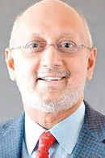
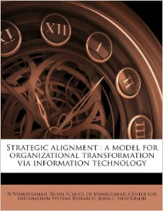
Strategic Alignment Model [S.A.M.] John C. Henderson & N. Venkat Venkatraman, 1991
Organisatiestrategie
IT strategie
Het verband tussen
organisatiestrategie
en IT- strategie
Het Strategic
Alignment Model
kan gebruikt worden
om te toetsen of de
ondersteunende
systemen in lijn zijn
met de geformuleerde
strategie
Business
scope
Techno scope
Extern
USP
MVO
Systeem
IT
MVO
‘Strategische fit’
Admin
infra
IT
infra
Intern
Admin
processen
Admin
skills
IT
processen
IT
skills
Organisatie
Infrastructuur & processen
IT
Infrastructuur & processen
Functionele integratie

Slide 31
Procesontwerp: criteria vanuit belanghebbenden Praktijkopdracht na de les
In het boek ‘Horizontaal Organiseren’ wordt uitgelegd hoe processen worden ontworpen en ingericht. Vooraf moet worden vastgesteld wat de ontwerpcriteria zijn. De eerste opgave is te denken vanuit de belanghebbenden: Fitness for use.
Hardjono gaat hier in paragraaf 3.4 op in.
Par. 3.4
Notes:
Geen standaard uitwerking mogelijk.
Een overzicht van belanghebbenden staat op pagina 118 in Horizontaal organiseren en criteria op pagina 120.
Voorbeeld:
Belanghebbende: Klant
Verwachting: korte levertijd, constante kwaliteit, standaard producten.
Ontwerpcriteria: Vlotte doorstroom, weinig variatie, weinig invloeden van mensen.
Hoe: Eenvoudig proces, geautomatiseerd.

Slide 32
Les 3
Procesgericht besturen
Notes:
Mooi: We zijn overtuigd van het nut om horizontaal te denken, we begrijpen dat door in processen te denken, we onderzoeken hoe waarde voor de klant en andere belanghebbende tot stand komt, we zijn in staat om vanuit de belanghebbenden de ontwerpcriteria voor het inrichten van processen te formuleren en we hebben technieken tot onze beschikking om processen te ontwerpen, te moduleren en vast te leggen. En tot slot kunnen we aangeven welke IT ondersteuning in welke processtap nodig is.
Maar doen processen ook wat ze moeten doen? Bereiken we wat we voor ogen hebben? Wat vinden die belanghebbenden van het resultaat en de efficiency? Wat zijn de mogelijkheden om (tijdig) vast te stellen of we nog op koers liggen of dat we bij moeten sturen? Hier gaat het over besturingsvraagstukken. Over deze vragen gaat de derde les Procesgericht Besturen.
In deze les gaan we in op hoe goede indicatoren kunnen worden opgesteld, waarmee we kunnen vaststellen of we op koers liggen. Indicatoren zijn eigenlijk gewoon metertjes waarmee we informatie krijgen of we het gewenste doel bereiken. Vergelijk dit met de snelheidsmeter van de auto (de indicator meet snelheid in km/uur) waarmee we kunnen vaststellen of we de maximum snelheid (doel) niet overschrijden. We kunnen op basis van goed gekozen prestatie indicatoren een scorecard opstellen, waarmee we een overzicht krijgen over het reilen en zeilen van de processen (en de organisatie). Een bekende scorecard is de zogenaamde Balanced Score Card. Ook het INK model, dat de samenhang laat zien tussen de prestaties van een organisatie (Resultaatgebieden) en de inrichting van de organisatie (Organisatie gebieden) passeert de revue.
Uiteindelijk gaat het er om die informatie te verzamelen waarmee we niet alleen een beeld krijgen van de stand van zaken, maar waarmee we ook kunnen verbeteren. Hét model dat bij het Managen van Bedrijfsprocessen centraal staat, is de zogenaamde Deming-cirkel: Plan-Do-Check-Act, welke bij Act niet ophoudt maar weer de volgende verbeterloop ingaat via Plan-Do et cetera.
Het Procesmanagement Modellenboek, vult het theorie boek Horizontaal Organiseren weer mooi aan. De in de theorie besproken modellen worden in het modellenboek in stappenplannen uitgewerkt en verduidelijkt met voorbeelden. Het boek vormt een goed naslagwerk en is direct in de praktijk bruikbaar.

Slide 33
Deming cirkel voorbereidingsopdracht > praktijkopdracht
Zoals in het boek ‘Horizontaal organiseren’ wordt uitgelegd, heeft het besturing van organisatie en processen een cyclisch karakter. De Deming cirkel of PDCA cirkel visualiseert het principe van de cyclische besturing of continue verbetering. Figuur 4.5 in ‘Horizontaal organiseren’ ordent de organisatie besturing met het PDCA concept.
Opdracht:
Maak een afspraak met een manager (bij voorkeur lid van het management team)
Ga na in een interview of en hoe de organisatie wordt bestuurd zoals in het figuur 4.5 wordt weergegeven.
Vraag steeds concrete voorbeelden van de stappen.
Vorm een mening over de organisatiebesturing en
Formuleer 5 verbeterpunten (motiveer)
Vat de resultaten van deze punten samen op maximaal 4 PowerPoint Sheets.
Neem uw uitwerkingen mee naar de les. De docent kan u vragen uw resultaten te presenteren.
Pag 165/166
Notes:
Er is geen standaard uitwerking te geven. In de uitwerking dienen voorbeelden gegeven te worden en verbeterpunten.
Voorbeeld:
De PDCA cirkel vraagt om het analyseren van de meetgegevens.
Bij organisatie X wordt wel gemeten maar vindt geen systematische analyse plaatst, waardoor ook corrigerende en preventieve maatregelen uitblijven.
Prestatie indicatoren: wekelijkse rapportage via het systeem. Geen aantoonbaar bewijs van corrigerende maatregelen.
Resultaten van interne audits: kwartaalrapportages. Noodzakelijke acties worden niet toegewezen aan een verantwoordelijke persoon en niet opgevolgd.
Verbeterpunten: MT maakt van het opvolgen van acties een standaard agenda punt.

Slide 34
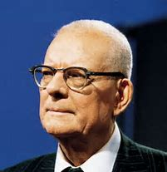
Deming cirkel William E.Deming, 1982 Walter A. Shewhart
1900-1993
Model 1.3
Pag.165

Slide 35
Opstellen van Prestatie indicatoren / KPI boom groepsopdracht
KPI's moeten een relatie hebben met die zaken waarvoor de organisatie gaat en staat. De KPI's die op verschillende niveaus worden gemeten dienen met elkaar samen te hangen. Hoe de samenhang is, kan via een KPI-boom in kaart worden gebracht. Via een KPI-specificatietabel worden de gekozen KPI's gedefinieerd.
Opdracht
Kies met jouw subgroep een proces waarin iedereen zich herkent
Geef aan wanneer dit proces aan de wensen van de belanghebbenden voldoet en succesvol is.
Formuleer KPI's (minimaal 2) voor dit proces op het hoogste niveau, met een relatie tot het gedefinieerde succes.
Leidt per KPI minimaal 3 KPI's af voor een lager niveau in de organisatie
Teken de KPI-Boom
Werk voor de gekozen KPI's een KPI-specificatie tabel uit
Definieer per KPI een smart doelstelling.
Presenteer uw uitwerking op een flipover-vel plenair.
Fig.10.2 + 10.5
Pag.176/177
Notes:
Er is geen standaard uitwerking. In de genoemde hoofdstukken van het Procesmanagement Modellenboek staan uitgewerkte voorbeelden. Let er op dat doelstellingen SMART zijn dus
specifiek voor het probleem/succes
meetbaar
acceptabel (men geloofd erin)
realistisch (haalbaar, er zijn faciliteiten ter beschikking gesteld)
tijdsgebonden (wanneer moet het doel zijn bereikt)

Slide 36
Koppelschema KSF-Proces [1] groepsopdracht
In uw subgroep gaat u een Koppelschema KSF-proces opstellen, zoals besproken wordt in het ‘Procesmanagement Modellenboek (10.4)’, voor Albert Hein. U zult een beetje uw creativiteit moeten gebruiken bij het bepalen van de kritieke succesfactoren en processen.
Albert Hein stelt op haar site http://www.ah.nl/over-ah:
"Het alledaagse betaalbaar, het bijzondere bereikbaar
We hebben alle dagelijkse boodschappen in huis. Alledaagse artikelen als toiletpapier, wasmiddel, luiers en tandpasta, aardappelen, melk en brood. Bij Albert Heijn ben je verzekerd van een uitstekende kwaliteit voor een betaalbare prijs. En we verkopen heel veel bijzondere producten die je vaak alleen bij ons, of in een speciaalzaak aantreft. Ons huismerk AH Excellent biedt een ruime keuze aan bijzondere producten om extra te genieten, met elk jaar weer tientallen speciale kerst- en paasproducten. We zijn bovendien altijd op zoek naar interessante, nieuwe producten waarmee we je kunnen verrassen. En al deze bijzondere producten vind je bij Albert Heijn voor de beste prijs, want wij willen het bijzondere voor iedereen bereikbaar maken!"
Fig.10.4

Slide 37
Koppelschema KSF-Proces [2] groepsopdracht
Voer de volgende opdracht uit:
Bepaal aan de hand van hetgeen hierboven is geciteerd in steekwoorden wat voor AH belangrijk is (= succesfactoren zijn).
Stel een lijst op van (5-10) processen die binnen en rondom AH spelen
Maak een tabel (koppelschema KSF-Proces) zoals gegeven in 10.4 van het ‘Procesmanagement Modellenboek’: Verticaal de processen en horizontaal de bepaalde succesfactoren
Vul de tabel in en motiveer uw uitwerking.
Presenteer de resultaten plenair op een flip-over vel.
Fig.10.4
Notes:
Een standaard uitwerking is niet mogelijk.
Enkele voorbeelden en richtlijnen:
Succesfactoren:
Betaalbaar
Bijzonder
Hoge kwaliteit
Groot assortiment
Verrassend aanbod
Voor iedereen
Beschikbaarheid producten
.....
Processen:
Selecteren van leveranciers
Inkopen van goederen
Inrichten van de winkel
Voorraad beheer
Reclame acties
.............
Deze processen en succesfactoren kunnen nu worden gekruist. Zo zal AH op zoek gaan naar leveranciers die aan de kwaliteitseisen en betaalbaarheidseisen kunnen voldoen.
Processen Kwaliteit Betaalbaar Selectie van leveranciers X X Inkopen van goederen X X

Slide 38
Kritische Succes Factoren [K.S.F.’s]
KSF’s worden ook wel zoekvelden (of aandachtsvelden of meetvelden) genoemd
Vertaal strategie in KSF’s & KPI’s.
Maak een onderscheid tussen KSF’s die nodig zijn om te kunnen concurreren in een markt ('tickets to ride' = qualifiers), en KSF’s die echt onderscheidend zijn van de concurrentie ('tickets to heaven' = winners).
Strategische KSF’s zijn cruciaal voor de continuïteit van de gehele organisatie, de functionele KSF’s zijn ondersteunend aan het succesvol uitvoeren van de strategie.
Operationele KSF’s zijn van groot belang voor het volgen van de bedrijfsactiviteiten die altijd goed moeten worden uitgevoerd.
KSF’s en PI’s worden opgenomen in een Balanced Scorecard of Performance dashboard

Slide 39
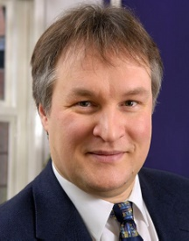
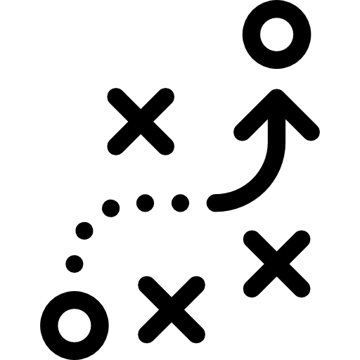
Kritische Succes Factoren [K.S.F.’s] Drs. André de Waal en Drs. Henk Bulthuis, 1995
Missie
Strategie
Strategische
KSF’s
organisatie
Functionele
KSF’s
functies
Operationele KSF’s
cruciale bedrijfsactiviteiten
Strategische KSF’s zijn cruciaal voor de continuitesuccesvol uitvoeren van de strategie.
Operationele KSF’s zijn van groot belang voor het volgen van de bedrijfsactiviteiten van de gehele organisatie
De functionele KSF’s zijn ondersteunend aan het die altijd goed moeten worden uitgevoerd.

Slide 40
Opstellen van een Balanced Score Card praktijkopdracht
Stel een beperkte balanced scorecard op voor uw eigen organisatie
Benoem de strategie van uw organisatie
Benoem een gewenst lange termijn resultaat
Motiveer waarom dit resultaat bij de strategie past
Werk dan per perspectief uit:
Wat je wilt bereiken (= Objective)
Hoe je vaststelt of je bereikt wat je wilt (= Measure)
Wat het doel is (=Target)
Welke initiatieven moeten worden genomen (= Initiatives)
Zorg voor samenhang tussen de perspectieven.
Werk deze punten uit op 2 A4’tjes.
Neem uw uitwerkingen mee naar de volgende les.
1.5
Notes:
Er is geen standaard antwoord mogelijk. Een voorbeeld:
De organisatie heeft in haar missie en visie duidelijk verwoord dat een ongestoorde klantrelatie essentieel is voor continuïteit
In de strategie is de succesfactor Klanttevredenheid aangegeven
Op lange termijn wil de organisatie de klanttevredenheid verhogen.
Voor het Klantperspectief betekent dit
Belangrijk is vermindering van klachten (Objective)
KPI: aantal klachten per maand (Measure)
Target: <2 (binnen 2 jaar)
Acties worden gericht op verbetering van de kwaliteit en motivatie
Voor Groei perspectief betekent dit:
Medewerkers hebben goede productkennis
KPI: Aantal medewerkers met een erkend kwaliteitsdiploma
Target: 90% (binnen 2 jaar)
Acties: Organiseren van opleidingen
Voor het Interne perspectief betekent dit
Vermindering van procesverstoringen
KPI: Aantal incidenten door kwaliteitsproblemen per maand
Target: <10 / maand binnen 2 jaar
Acties: PDCA toepassen bij verstoringen
Voor het Financieel perspectief betekent dit:
Vermindering van kwaliteitskosten
KPI: Faalkosten in euro/maand
Target: <1000 euro per maand (binnen 2 jaar)
Acties: Opzetten meetsysteem faalkosten en maandelijkse rapportage in MT.
Balans: Door beter opgeleide medewerkers-> verbetering van de proceskwaliteit->tevreden klanten-> minder retouren en weer financiële ruimte voor opleiden van mensen. De missie wordt ondersteund.

Slide 41
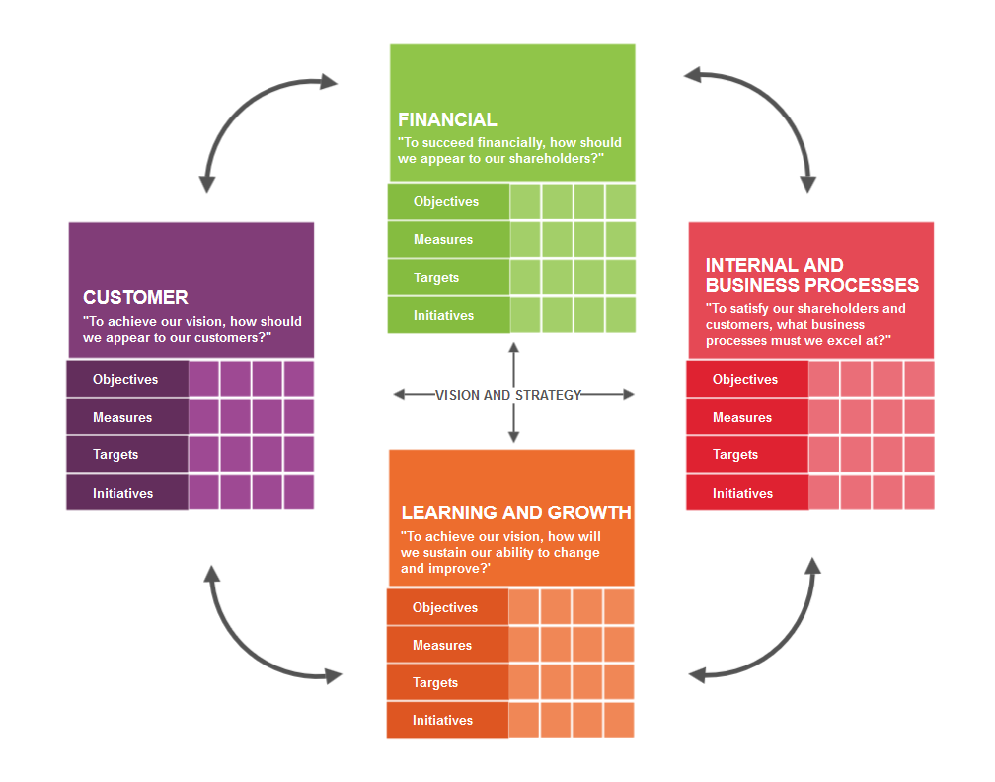
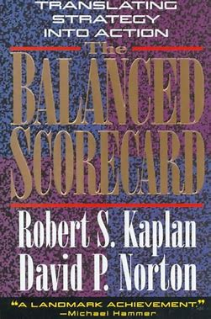
Balanced Scorecard Robert S. Kaplan & David P. Norton
KMO Werkblad
Procesmanagementsysteem
1.5

Slide 42
Les 4
Procesgericht samenwerken
Notes:
Ook al zijn de processen goed gestructureerd, duidelijk beschreven, is het doel glashelder, zijn processen meetbaar gemaakt met indicatoren, echt procesmanagement met een effectieve PDCA cycle werkt pas, wanneer mensen met elkaar samenwerken, verbeterteams problemen oppakken en oplossen, de juiste verbetercultuur aanwezig is, het leiderschap erop gericht is het maximale uit mensen te halen. Hardjono zegt hierover in zijn boek (p224): "Men kan de opvatting huldigen dat hier de essentie van procesgericht werken ligt: Het samenwerken van, tussen en door mensen, met een pluriforme achtergrond, aan een product of dienst voor een klant met maar één doel: het moet zo snel mogelijk de deur uit. Processen als mensen werk dus waarbij de kwaliteit van de samenwerking allesbepalend is voor de prestatie van het proces dan wel de organisatie.“
In deze les gaan we op de zogenaamde zachte kant van procesmanagement in. We gaan na hoe we effectieve en efficiënte teams kunnen vormen, we bestuderen onze eigen rol (in een team en als leider), we maken een analyse van de sterkten en zwakten van de organisatie aan de hand van het model van Berenschot. We doen een greep uit de enorme hoeveelheid modellen en literatuur die over deze onderwerpen gaan.
Niet als verplichte leerstof maar wel warm aanbevolen is het hoofdstuk Spelersmanagement (4) uit het procesmanagement modellenboek. Daar worden modellen geven om de harde kant van teams en functies in kaart te bergen. Hoewel deze modellen niet direct besproken worden in de les, kunt u uiteraard waar nodig verduidelijking vragen aan de docent.

Slide 43
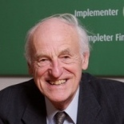
Belbin voorbereidingsopdracht > praktijkopdracht
Op pagina 248-249 van het boek ‘Horizontaal organiseren’ worden de teamrollen van Belbin besproken. Hierbij wordt de relatie tussen de groepssamenstelling en de effectiviteit van het (verbeter) team onderzocht. Aanvankelijk waren er 8 teamrollen, naderhand is ‘de Specialist’ door Belbin toegevoegd.
Je kunt via een eenvoudige test nagaan wat jouw voorkeursrol(en) is (zijn). De uitslag zegt natuurlijk niet alles over de effectiviteit van een team (ook intelligentie, vakmanschap, mogelijkheden e.d. spelen een rol), maar de Belbin rollen geven wel de mogelijkheid om een goede team discussie te voeren over mogelijke zwakten in het team
Opdracht:
Voer de Belbin test uit op http://www.thesis.nl/testen/test/belbin-test
Ga na of u zich in de uitslag herkent
Wat kunt u doen om eventuele minder ontwikkelde rollen te versterken?
Neem de uitslag mee op 1-2 A4tjes naar de les.
Pag.248-249
Notes:
Geen standaard antwoorden mogelijk. Rollen kunnen (soms) worden versterkt door training en oefening. Maar ook al kun je wel wat aan creativiteitstechnieken doen, iemand die erg laag op "plant" scoort (Hardjono noemt deze rol, waarschijnlijk foutief, planner) zal nooit echt creatief worden

Slide 44
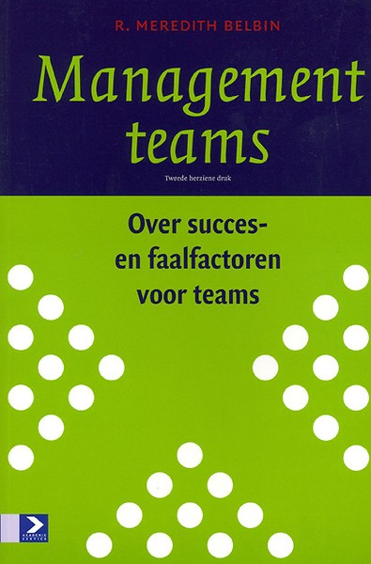
Groepsontwikkeling Meredith Belbin, 1981
Denkers
Monitor
evaluator
Plant
Specialist
Bedrijfsman
Voorzitter
Zorgdrager
Groepswerker
Vormer
Brononderzoeker
Doeners
Relatiezoekers
Pag.248-249

Slide 45
Groepsontwikkeling Meredith Belbin, 1981
nuchter kritisch zakelijk voorzichtig | behoudend voorspelbaar praktisch harde werker | extravert communicatief vlotte babbel nieuwsgierig
fantasie intellect onorthodox individualistisch | extravert dynamisch ongeduldig onsubtiel | kalm zelfvertrouwen doelgericht vooroordeel-vrij
bron van kennis defensief deskundig introvert | nauwgezet ordelijk perfectionist gespannen | sociaal positief gevoelig teamgeest
Denkers
Doeners
Relatiegerichten
Monitor
Bedrijfsman
Brononderzoeker
Plant
Vormer
Voorzitter
Specialist
Zorgdrager
Groepswerker
Pag.248-249

Slide 46
Opstellen van een team ontwikkelplan groepsopdracht
Tabel 5.11 in het boek ‘Horizontaal organiseren’, geeft de 5 fasen van een teamontwikkeling volgens Tuckman.
Werk in uw subgroep de volgende vragen uit:
Is dit model bruikbaar? Kunnen er stappen/fasen worden overgeslagen?
Kunt u voorbeelden geven van situaties in uw organisatie waar aandacht voor de ontwikkelfasen problemen had voorkomen of effectiviteit van het team had bevorderd.
Werk voor een te kiezen situatie en team de verschillende fasen uit door per fasen interventies/acties te benoemen die u zou organiseren t.b.v. de teameffectiviteit.
Stel een van de groepsleden aan als verslaggever aan de plenaire groep.
1938 – 2016
5.11
Notes:
Geen standaard uitwerking mogelijk. Enkele aanwijzingen:
Is dit model bruikbaar? Kunnen er stappen/fasen worden overgeslagen?
Over het algemeen moeten alle stappen doorlopen worden alleen afhankelijk of mensen al eerder met elkaar hebben gewerkt, de opdracht meer of minder helder is e.d. kunnen stappen versneld worden doorlopen.
Kunt u voorbeelden geven? Voorbeelden uit eigen praktijk.
Werk voor een te kiezen situatie en team de verschillende fasen uit door per fasen interventies/acties te benoemen die u zou organiseren t.b.v. de teameffectiviteit.
Tijdens de vormfase wordt een gezamenlijk BBQ gepland als start
Stormfase: Een brainstorm sessie wordt gepland om de reikwijdte van het project en de taken die moeten gebeuren in beeld te brengen.
e.d.

Slide 47
Groepsontwikkeling Bruce W.Tuckman
Notes:
Forming (Ieder voor zich) is de eerste fase. Hierin leert het team elkaar kennen. Er is nog geen hechting en het groepsgevoel ontbreekt. De individuen in de groep proberen conflicten te vermijden en zijn vaak routinematig bezig. De teamleden zijn nog bezig om hun plek in de groep te vinden. Ook het vertrouwen moet nog worden opgebouwd. In deze fase kan er wel met een taak of project gestart worden maar goede initiatieven komen er vaak nog niet. Communicatie verloopt vooral via de leidinggevende.
Storming (Groepsvorming) wordt ook wel de conflictfase genoemd. In deze fase hebben de teamleden elkaar goed genoeg leren kennen om elkaars werkwijze en gedrag te bekritiseren en worden de verhoudingen tussen hen duidelijker. Veel mensen deinzen terug voor conflicten, ook als deze netjes besproken worden. Dit heeft als gevolg dat de meeste teams, ofwel nooit aan deze fase toekomen, ofwel compleet vastlopen in conflicten. Iemand die een groep begeleidt of de leiding heeft moet dus goed voor ogen houden dat conflicten nu eenmaal bij het groepsproces horen en niet bedreigend zijn. Emoties kunnen hoog oplopen en meningsverschillen kunnen persoonlijk worden. Binnen de groep ontstaan kleine groepjes. De groepjes communiceren per groep met de leidinggevende en deze leidinggevenden blijven in deze fase vaak directief.
Norming (Gesloten team), als een team goed door de vorige fase heen is gekomen dan is nu duidelijk hoe het team verder zal werken. Iedereen heeft nu een taak en het is duidelijk wie op welk punt de leiding neemt. Het gevaar is wel dat mensen minder snel met afwijkende ideeën zullen komen want iedereen is nu loyaal geworden. Het team functioneert vanaf nu als hecht team maar is wel gesloten naar de buitenwereld (naar binnen gericht) en de communicatie naar buiten verloopt vaak via de leidinggevende. Nieuwkomers hebben moeite om hun plek te vinden en geaccepteerd te worden.
Performing (Open team) is de fase waarin een goede combinatie is ontstaan van samenwerken en zelfstandig verantwoordelijkheid nemen. Een team dat dit punt bereikt is in staat om met weinig leiding complexe taken op een soepele manier uit te voeren. De teamleden zijn goed op elkaar ingespeeld en weten wat ze aan elkaar hebben. Er zijn ongeschreven regels ontstaan waar iedereen zich aan houdt. Het team zoekt proactief contact met andere teams.

Slide 48
Succesbepalende factoren teamwork groepsopdracht
Aan de hand van onderstaande stellingen gaat u met uw medestudenten discussiëren om de succesfactoren voor succesvolle verbeterteams boven water te krijgen. Uw docent geeft u verdere instructies.
Stellingen
Het is belangrijk dat de teamleider inhoudelijk specialist is op het onderwerp.
Een effectief team bestaat volgens Belbin uit 8 personen
Teams moeten top down worden aangestuurd om effectief te kunnen presteren
Motivatie is belangrijker dan kennis van zaken
Het belang van overleg wordt veelal overdreven. Er zijn goede digitale middelen/platforms om zaken te weten te komen
Plannen van verbeteractiviteiten is tijdverlies omdat planningen nooit waargemaakt worden.
5.6
Notes:
Geen standaard uitwerkingen mogelijk. Het gaat om de discussie.
De tabel 5.6 in het boek Horizontaal Organiseren geeft een opsomming van succesfactoren

Slide 49
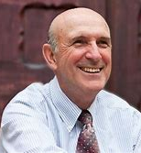
Type leider volgens Quinn praktijkopdracht na de les
Voer de Quin-rollen test uit door het spreadsheet in de bijlage in te vullen [zie econnect].
Welke rol past het beste bij u en welke het minste?
Welke rol wordt er van u verwacht in uw werk/verbeterteam/procesteam?
Wat kunt u doen om bepaalde rollen te versterken?
Werk deze punten uit op 2 A4’tjes. Neem uw uitwerkingen mee naar de volgende les.

Slide 50
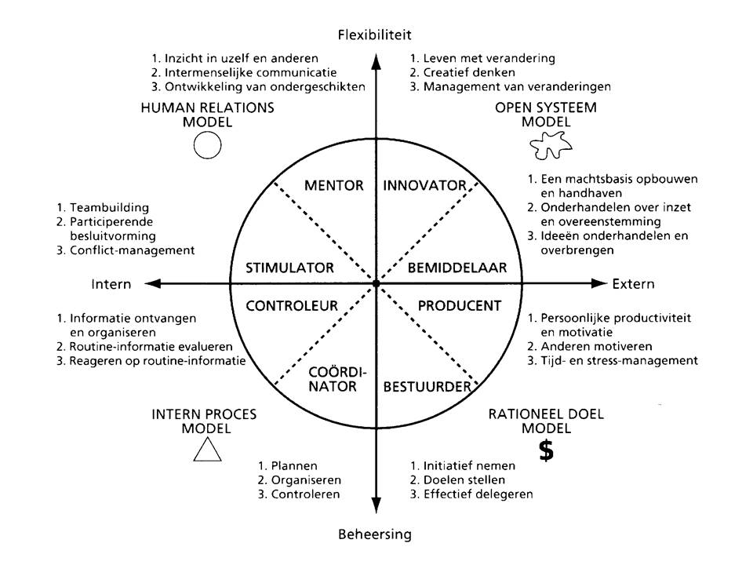
Managementrollen Robert E. [‘Bob’] Quinn
Notes:
1.De bestuurder, de manager Hij maakt de bedoelingen van de organisatie duidelijk via het stellen van doelen. Hij is besluitvaardig, selecteert mogelijkheden, bakent rollen en taken af en formuleert beleid. Hij beoordeelt de prestaties en geeft instructies.
2.De producent Hij is taak en werkgericht. Hij is een toonbeeld van motivatie, heeft energie en is gedreven. Hij moedigt zijn personeel aan om verantwoordelijkheid te dragen en hoge productiviteit te realiseren. Zorgt voor de realisatie van de doelen.
3.De innovator Hij zorgt voor veranderingen en aanpassingen. Hij bedenkt ze en brengt ze onder in projecten. De innovator is een creatief mens die daarvoor ook de ruimte neemt. Hij kijkt in de toekomst en kan de voorstellen ook pakkend presenteren.
4.De bemiddelaar, de marktman De bemiddelaar, marktman richt zich op het onderhouden van de relaties met de buitenwereld, de markten zowel verkoop als inkoop. Hij is politiek bekwaam met gevoel voor relaties en belangen. Zorgt voor een verzorgt imago en onderhoudt dat ook. Vertegenwoordigt het bedrijf, kan onderhandelen en belangen onderkennen.
Managementrollen van Robert Quinn
5.De stimulator, de teamleider De stimulator zorgt voor het collectief, de eensgezindheid, de teamgeest en behandelt de persoonlijke conflicten. Moet tussen de verschillende persoonlijke en bedrijfsbelangen kunnen handelen.
6.De mentor, de coach Ontwikkeling van mensen is zijn vak. Kan zich inleven en goed en diepgaand met anderen communiceren. Kan analyseren, motiveren en ontwikkelingspaden voor mensen opstellen.Helpt bij individuele ontwikkeling.
7.De coördinator Houdt de structuur van het bedrijf in de gaten en de afstemming van de verschillende disciplines. Zorgt voor logistiek en continuïteit. Betrouwbare interpretator van de voortgang. Budgetopsteller en bewaker.
8.De controleur Hij weet wat er gaande is, heeft informatie en verzorgt de informatie. Hij is goed in details en doelstellingen. Hij Kan analyseren en interpreteren. Zorgt voor rationele analyse en logische oplossingen voor problemen.

Slide 51
Les 5
Borgen van processen
Notes:
Deze les gaat over kwaliteitsborging. Wat is borging eigenlijk? Op http://www.encyclo.nl/begrip/borging vinden we de volgende definitie: Borging is het "geheel van geplande en systematische acties, nodig om in voldoende mate het vertrouwen te geven dat een dienst voldoet en blijft voldoen aan de gestelde kwaliteitseisen". Met "borgen" proberen we risico's om niet te voldoen aan de wensen van de betrokkenen te beperken.
Hardjono schrijft hierover: "Kwaliteitsborg- en zorgsytemen zijn bedoeld om risico's te voorkomen, door de risico's te identificeren en de beheersmaatregelen te expliciteren en in te voeren. Veel normen vragen om het detailleren van procesdetails (waaruit de beheersmaatregelen blijken in procedures)." (Horizontaal organiseren pagina 128). Normen helpen ons om bedrijfsprocessen te beheersen. Zij zijn opgesteld met borging als doel. Figuur 3.30 (pagina 128 in Horizontaal organiseren) maakt op een heldere manier de vertaling van een relevante norm naar eisen aan processen en borgingsactiviteiten duidelijk. Organisaties leggen vaak de manier waarop processen worden geborgd vast in een kwaliteitshandboek. De structuur die hierbij wordt gebruikt, wordt in het Procesmanagement Modellenboek uiteengezet. Voor diverse branches zijn normen ontwikkeld.
Zo werkt de automotive industrie met de TS19696 norm, de voedingsindustrie met normen op het gebeid van voedselveiligheid en de gezondheidszorg met HKZ. Deze normen hebben wel een relatie met de meer algemene norm voor Kwaliteitsmanagementsystemen de ISO-9001. Of voldaan wordt aan normen en of processen zijn geborgd, kan worden vastgesteld via een (proces)audit. Ook hier geldt weer de Deming cirkel: Een kwaliteitssysteem dat voldoet aan de norm (plan) wordt geïntroduceerd. Volgens wordt volgens dit systeem gewerkt (do). Via een audit wordt de status nagegaan (check) en vervolgens worden de geconstateerde verbetermogelijkheden aangepakt (act).
Bij deze les zijn diverse artikelen gevoegd, die een beeld geven van welke normen er waar worden gebruikt. Een waarschuwing is op zijn plaats: "Een kwaliteitsmanagement systeem is geen papierwinkel". Houd steeds het doel voor ogen. En dat doel is risico's beheersen. Zijn er geen onaanvaardbare risico's, dan zijn extra maatregelen niet nodig. Vandaar dat een risico analyse de basis vormt voor de te nemen borgingsmaatregelen. Zijn er wel risico's op defecten, uitval, onveiligheid, klantontevredenheid, milieuvervuiling, overbelasting e.d. dan zijn gerichte maatregelen nodig en dienen processen hierop te worden afgestemd

Slide 52
Kwaliteitssysteem in de eigen organisatie voorbereidingsopdracht > praktijkopdracht
Ga na hoe uw organisatie ervoor zorgt dat de kwaliteit wordt geborgd?
Heeft uw organisatie een kwaliteitszorgsysteem of meerdere zorgsystemen ingevoerd?
Zo ja, beantwoord dan vervolgens de volgende vragen:
Wordt er aangesloten bij een norm zoals ISO-9001, HKZ e.d. (zie ook de artikelen hierover, die als downloads bij deze les zijn gevoegd)?
Is het kwaliteitssysteem opgezet vanuit een risico benadering? En zo ja, waaruit blijkt dat?
Is het zorgsysteem effectief? En efficiënt? Motiveer uw antwoord.
Zo niet,
Beoordeel dan of het nodig of nuttig is om een zorgsysteem in te voeren
Motiveer uw antwoord.
Werk deze punten uit op 2 A4’tjes. Neem uw uitwerkingen mee naar de les.
Uw uitwerking vormt de input voor de opdracht in de les.
Pag.138
Notes:
Er is geen standaard antwoord mogelijk.
Belangrijk is bij de uitwerking te laten zien welke maatregelen er zijn genomen om kwaliteit te borgen en een oordeel te geven of deze maatregelen effectief zijn.

Slide 53
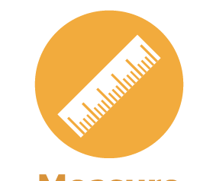
D.M.A.I.C.
D
SIPOC diagram
Value Stream Map
Voice of Customer [VoC]
Critical to Quality [CtQ]
House of Quality [HoQ]
C
M
Evaluatierapport
Control chart
Standaardisatie
Procesbeschrijvingen
Procesformats
Meetplan
Gage R&R
FMEA
I
A
PICK schema
Creativiteitstechnieken
Analysis of Variance [ANOVA}
Corrective Action Matrix [CAM]
[statusrapportage]
Visgraatdiagram
Regressieanalyse
Design of Experiments [DOE]
Pareto analyse
Spreidingsdiagram
Tussen iedere fase zijn tollgates [= evaluatiemomenten]
Define
Measure
Analyze
Improve
Control
D
M
A
I
C
Zie ook: www.klijnen.org
Kennisbank:
‘KMO Procesmanagement’
Definieer
het probleem
Identificeer
de grondoorzaak
Bepaal de omvang
van het probleem
Verifieer en
implementeer
de oplossing
Borg de verbetering
Pag.137

Slide 54
Risico inschatting bij proces management groepsopdracht
Deze opdracht maakt u met medestudenten in een subgroep. Bij deze opdracht gebruikt u het in de downloads bij deze les bijgevoegde artikel: FMEA in 10 stappen
Kies een proces in een van uw organisaties.
Stel een FMEA op voor dit proces volgens het artikel FMEA is 10 stappen. Bepaal eerst 5 mogelijke risico's. Hierbij moet u wellicht enkele aannames doen.
Stel maatregelen voor om de risico's te verminderen.
Ga na of de maatregelen ook daadwerkelijk het risico getal (RPN = Risk Priority Number) verkleinen.
Presenteer uw bevindingen plenair.
Notes:
Er is geen standaard antwoord mogelijk.
Een voorbeeld: Bij het proces van het fabriceren van bouten kan de dikte van een bout door slijtage van het gereedschap buiten specificatie vallen. Als dat zo is, is de bout voor de klant niet meer bruikbaar.
Voor deze situatie geldt:
E = 6 (niet meer bruikbaar)
F = 4 (af en toe)
D = 4 (SPC in werking)
RPN = 6 x 4 x 4 = 94
Maatregel: preventief onderhoud: RPN naar <50

Slide 55
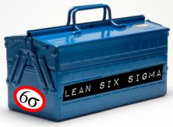
F.M.E.A. Failure Mode & Effect Analysis
De betrouwbaarheid van een proces is de mate waarin een proces een voorspelbaar verloop en een voorspelbare uitkomst heeft. Met de FMEA-methode worden [aanwijsbare] verstoringen in het proces geanalyseerd.
Risicoprioriteitsfactor [RPF/RPN] = Ernst x Kans x Ontdekking
Ernst
Kans
Ontdekking
1 = Minimaal
2-3 = Laag
4-6 = Gemiddeld
7-8 = Hoog
9-10 = Zeer hoog
1 = Nihil
2 = Minimaal
3 = Laag
4-6 = Gemiddeld
7-8 = Hoog
9-10 = Zeer hoog
1 = Zeer hoog
2-5 = Hoog
6-8 = Gemiddeld
9 = Laag
10 = Zeer laag
Ernst = Ernst van het Effect op de verstoring in het proces
Kans = Kans dat de verstoring optreedt in het proces
Ontdekking = Kans dat de verstoring al tijdens het proces wordt opgemerkt
Zie voor een template:
leansixsigmatools.nl

Slide 56
Borging via systemen of mensen groepsopdracht; discussieopdracht
Bij deze opdracht in de les gaat u een discussie aan met medestudenten. U docent geeft u hiervoor instructies.
Borgen kan via documentatie en systemen maar ook via mensen door motivatie, kennis, kunde e.d.
Welke methode heeft uw voorkeur en waarom? Bedenkt argumenten voor en tegen en geef bij uw argumentatie aan onder welke omstandigheden uw argumenten gelden.
Notes:
Geen standaard antwoord mogelijk.
Borging via systemen beperkt de menselijke vrijheid; borgen via mensen geeft mensen meer vrijheid.
Waar het gaat om veiligheid verdient borging met systemen, procedures en automatisering de voorkeur. Waar het gaat om een intensieve klanten interactie is speelruimte van belang. In het algemeen leggen productiebedrijven bij reproducerende processen de nadruk op systemen en service verlenende bedrijven de nadruk op mensen. Er zijn natuurlijk allerlei tussenvormen.
Het betreft keuzes die een organisatie maakt.

Slide 57
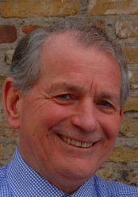
Opstellen van een audit methodiek [1] praktijkopdracht na de les
"Een kwaliteitsaudit is een systematisch en onafhankelijk onderzoek om te bepalen of activiteiten op het gebied van kwaliteit en de daarmee samenhangende resultaten overeenstemmen met de geplande maatregelen en of deze maatregelen op doeltreffende wijze zijn geïmplementeerd en geschikt zijn voor het bereiken van de doelstellingen (NEN-ISO 8402, 1994)."
Zie de download bij deze les over kwaliteitsaudits van Leo Kerklaan
Er zijn diverse soorten audits. Zo wordt onderscheid gemaakt tussen een systeem audit, een product audit en een procesaudit.
Nu alleen
nog auditopleidingen
9.1

Slide 58
Opstellen van een audit methodiek [2] praktijkopdracht na de les
De opdracht:
U wordt gevraagd een procesaudit uit te voeren in uw organisatie. Hoe pakt u dit aan?
Maak hiertoe een kort stappenplan en maak een overzicht wat u allemaal wilt zien als bewijs van borging.
Om deze opdracht uit te voeren zoekt u eerst naar geschikte input in de vorm van 1 artikel of boek over dit onderwerp. U kunt hierbij gebruik maken google, google scholar en google books.
Geef in uw uitwerking de referenties naar de gebruikte artikelen aan en geef de kern van deze artikelen weer.
Werk uw opdracht uit in 2 A-4tjes en neem de uitwerking mee naar de volgende les.
Noot: uw uitwerking ondersteunt de module opdracht.
11
Notes:
Er zijn geen standaard uitwerkingen te geven.
Artikelen zijn b.v.
http://www.managementbase.com/kennisitems/stap-8-processen-toetsen/
http://123management.nl/0/020_structuur/a222_structuur_02_tactisch_procesaudit.html
Als bewijsmateriaal kan gelden:
processen worden uitgevoerd comform instructie
kwaliteitsregistraties
opleidingsregistratie
SPC registraties
e.d.

Slide 59
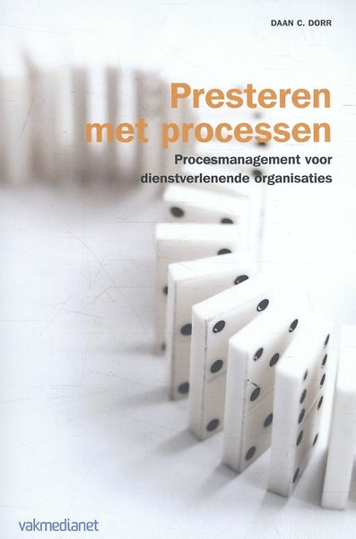
Opstellen van een audit methodiek [3] praktijkopdracht na de les
Norm kiezen (HKZ,ISO, etc.)
Procesaudit uitvoeren
Verbetering implementeren
Afwijkingen van de norm
Verbetering ontwikkelen
Afwijking wordt verbeterpunt
Notes:
Er zijn geen standaard uitwerkingen te geven.
Artikelen zijn b.v.
http://www.managementbase.com/kennisitems/stap-8-processen-toetsen/
http://123management.nl/0/020_structuur/a222_structuur_02_tactisch_procesaudit.html
Als bewijsmateriaal kan gelden:
processen worden uitgevoerd comform instructie
kwaliteitsregistraties
opleidingsregistratie
SPC registraties
e.d.

Slide 60
Les 6
Verbeteren van processen
Notes:
In de laatste les van deze module gaan we in op verbeteren en innoveren. Over verbeteren spreken we als we aanpassingen doen in hetzelfde proces waardoor de doorlooptijd, de kwaliteit, de efficiency e.d. verbetert. Innovatie of vernieuwen betreft een heel nieuw proces, een nieuwe techniek, een nieuwe werkwijze inrichten. Belangrijk is bij verbeteren en vernieuwen de bekende PDCA cirkel te volgen.
Verbeteren en vernieuwen wordt tussen de regels door aan de orde gesteld in de lesboeken. Vandaar dat we ervoor kiezen de stof aan te vullen met een aantal gericht artikelen over verbeteren en innoveren. We gaan dieper in op de verschillen tussen verbeteren en vernieuwen. We zullen zien dat er verschillende soorten innovatie zijn. We introduceren het begrip "3e generatie kwaliteitsmanagement" waarin aan de orde komt dat aandacht voor processen, netwerken en relaties steeds belangrijker wordt. Ook stellen we verbeter methodes aan de orde zoals 6 sigma, BPR e.d.
Maak ter voorbereiding van de les een korte samenvatting van de verschillende artikelen, zodat u de kernboodschap kunt aangeven bij de discussies in de les.
Deze les geeft u een indruk wat er allemaal speelt op het vlak van procesverbetering en -innovatie, zonder volledig te zijn. U krijgt handvatten voor verdere studie en verdieping.

Slide 61
BPR voorbereidingsopdracht
1948 – 2008
In het filmpje op econnect wordt BPR uitgelegd.
Wat zou uw definitie zijn voor BPR?
Valt BPR onder verbeteren of vernieuwen? Waarom?
Er worden 2 uitgangspunten genoemd voor BPR. Wat zijn deze uitgangspunten? Leg ze kort uit.
Geef een eigen voorbeeld waar BPR succesvol is toegepast?
Welk proces in uw organisatie zou u met BPR onder de loep willen nemen en waarom?
Werk deze punten uit op 2 A4’tjes. Neem uw uitwerkingen mee naar de les.
Zie ook: BPR: http://www.procesverbeteren.nl/procesgericht/Shell_procesmanagement.php
https://www.youtube.com/watch?v=_fQ3BydzMz8
Pag.256
Notes:
Antwoord indicaties:
Definitie: "Business Process Reengineering of kortweg BPR (vrij vertaald naar het Nederlands: "bedrijfsprocesverbetertechniek") is een managementtechniek en methodologie waarin een organisatie haar bedrijfsprocessen fundamenteel en radicaal herstructureert, om op deze manier grote verbeteringen binnen de organisatie teweeg te brengen."
Vanuit de definitie: vernieuwen
Uitgangspunten:
Niet naar procesonderdelen kijken maar naar het geheel. Denken vanuit de doelstelling en niet vanuit het proces.
Ruim eerst eens op voordat je automatiseert. Verwijder onnodige processtappen. Als je rotzooi automatiseert, krijg je geautomatiseerde rotzooi.
B.v. De leverancier verantwoordelijk maken voor het magazijn van de klant (Vendor Management Warehousing)

Slide 62
Moduleopdracht voorbereidingsopdracht
Een belangrijk onderdeel van de les is het bespreken van de eindopdracht. Werk uw eindopdracht zo ver mogelijk uit en bereid vragen voor aan docent en medestudenten.
Bereid ook een Powerpoint Presentatie voor waarin u kort en krachtig de kern van uw uitwerkingen neerzet. (5-7 sheets: 10 minuten presentatie). Dit is uw kans om nog informatie en feedback te verzamelen ter vervolmaking van uw eindwerkstuk.
NB: Een presentatie in Word of de Word tekst copy-past in een PowerPoint sheet geplakt is ook toegestaan.
Besteed aandacht aan de lay-out en spelling. Fouten leiden erg af van het verhaal
Laat grafieken, tabellen, plaatjes zien. Die zeggen meer dan teksten.
Neem de presentatie op een USB stick mee naar de les.

Slide 63
Verbeteren of vernieuwen groepsopdracht
Bij de lesstof is duidelijk onderscheid gemaakt tussen verbeteren en vernieuwen.
Verzamel in uw subgroep 5 voorbeelden van typische vernieuwingen/innovaties en 5 voorbeelden van verbeteringen. U mag uit eigen ervaring putten, op internet zoeken e.d. Motiveer uw antwoord.
Bespreek ook voorbeelden met elkaar uit de eigen organisatie van waar gekozen is voor verbetering en waar voor vernieuwing.
Stel samen vast welk voorbeeld van ‘Verbeteren’ en van ‘Vernieuwen’ het beste is en presenteert dat plenair.
Notes:
Er zijn allerlei voorbeelden te geven. Zie b.v. http://www.creatiefdenken.com/verbeteren-versus-vernieuwen.php
Het toevoegen van fluoride aan tandpasta: verbeteren
Het introduceren van de I-Pad: vernieuwen

Slide 64
Procesmanagement
Marktontwikkelingen
Nieuwe technologiëen
Innoveren
Projectmatig [her]ontwerp
vernieuwen
Nieuwe markten
Verbeteren
Projectmatige verbetering
‘omvormen’
Besturing KPI’s
Beheersen
Proceseigenaren
Beschrijven en besturen
Inzicht
Analyseren
Denken in processen
Visie Horizontaal organiseren
Lean management
Six sigma
Vastleggen
processen
Welke processen hebben we
en wat is de samenhang?
www.raamstijn.nl

Slide 65
Productontwikkeling dr. Robert G. [‘Bob’] Cooper
Het Stage Gate model beschrijft vijf fasen van het productontwikkelingsproces die worden afgewisseld met beslismomenten [‘Go-Kill’; ‘Go-Hold’]], ook wel poorten genoemd.
hold
Stage 1
hold
Stage 2
hold
Stage 3
hold
Stage 4
hold
Stage 5
Ideëen
Gate 1
Kader/
grenzen bepalen
Gate 2
Beschrijf
Business
concept
Gate 3
Ontwikkeling
Gate 4
Test
Gate 5
Launch & implementatie
go
go
go
go
go
kill
Scoping
kill
Business
case
kill
Development
kill
Testing
kill
Launch
Screening
ideëen
Post-launch
review

Slide 66
Moduleopdracht groepsopdracht
In deze opdracht bespreekt u uw uitwerking van uw moduleopdracht met uw medestudenten en de docent. De manier waarop dit gebeurt, zal door de docent worden aangegeven.
Zorg er wel voor goed voorbereid te zijn. Dit is uw laatste kans om gericht feedback te vragen en te krijgen. Hoe verder u gevorderd bent, hoe meer u aan deze bespreking heeft. Bereid vragen voor aan medestudenten en docent. Zorg ervoor dat u na afloop van de les geen onduidelijkheden meer heeft over wat er van u verwacht wordt.
Bedenk wel dat de docent uw moduleopdracht niet beoordeelt.

